Slide 1
Niedrigwasser in Bayern Statistisches Praktikum
ProjektpartnerInnen: Andrea Böhnisch, Alexander Sasse, Henri Funk
Betreuer: Prof. Dr. Helmut Küchenhoff
Gruppenmitglieder: Christian Hobelsberger, Max Melchior Lang, Lisa Kleinlein, Jonas Schernich
München, der 20.04.2023

Slide 2
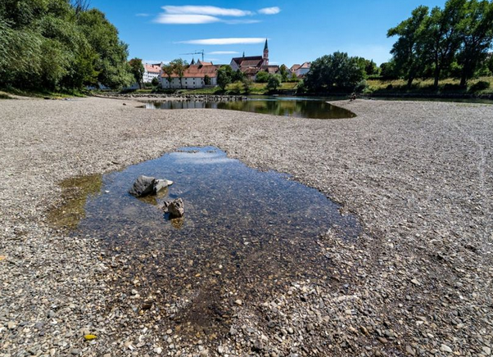
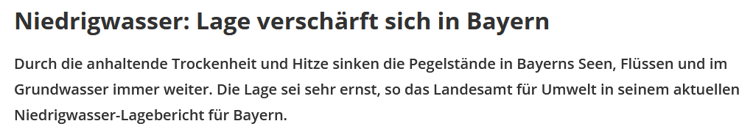
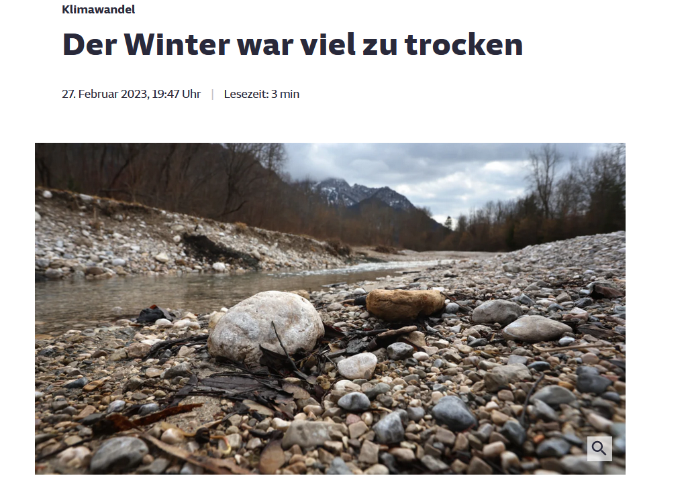

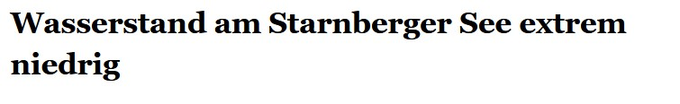
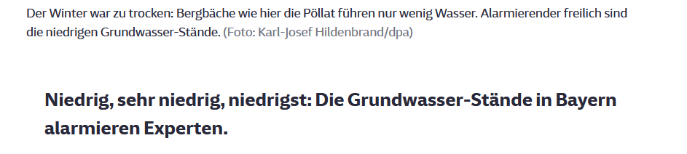

Slide 3
Gliederung
Rahmen des Projekts
Deskriptive Analyse
Modellierung
Shiny-App

Slide 4
Rahmen des Projekts

Slide 5
Rahmen des Projekts - ClimEx-II
Umgang mit Wasser im Angesicht von Dürren und Trockenheit in einer Welt mit Klimawandel
Ziel: Simulation von Niedrigwasser in 98 Flusseinzugsgebieten und Entwicklung von Methoden zur Kompensation
StaBLab Consulting Projekt untersuchte alle 98 Pegel
Unser Projekt: Detaillierte Analyse von 3 Pegeln

Slide 6
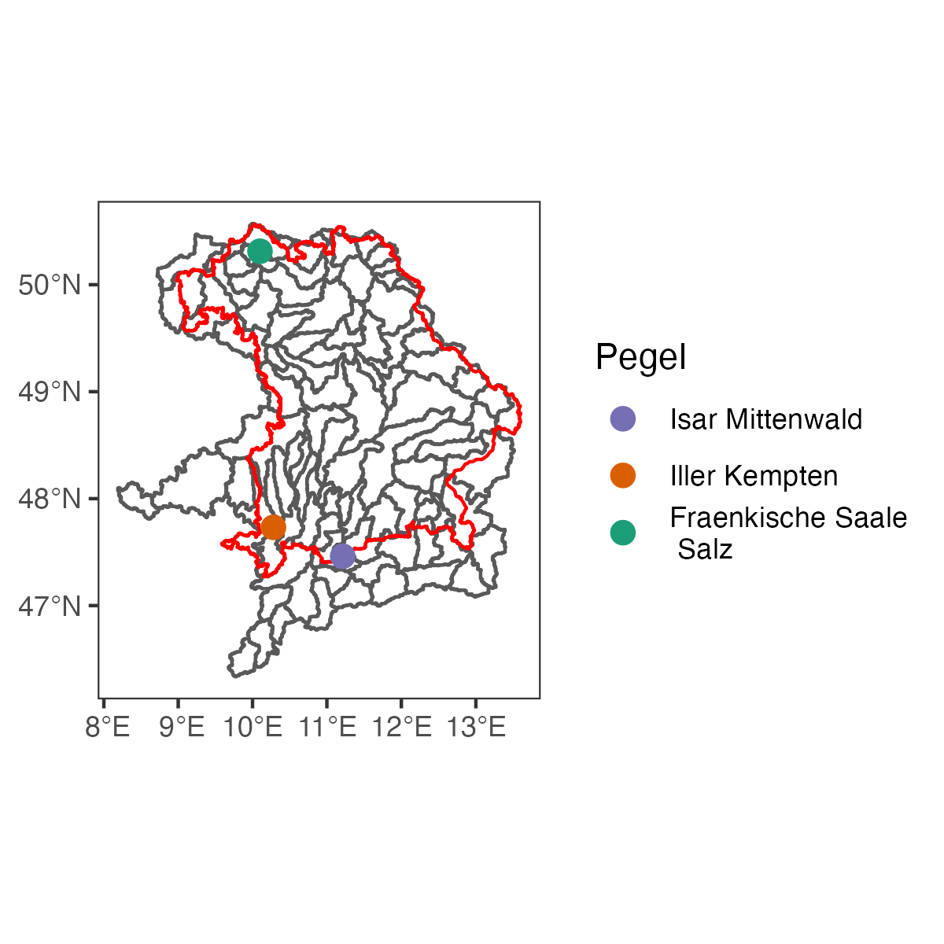
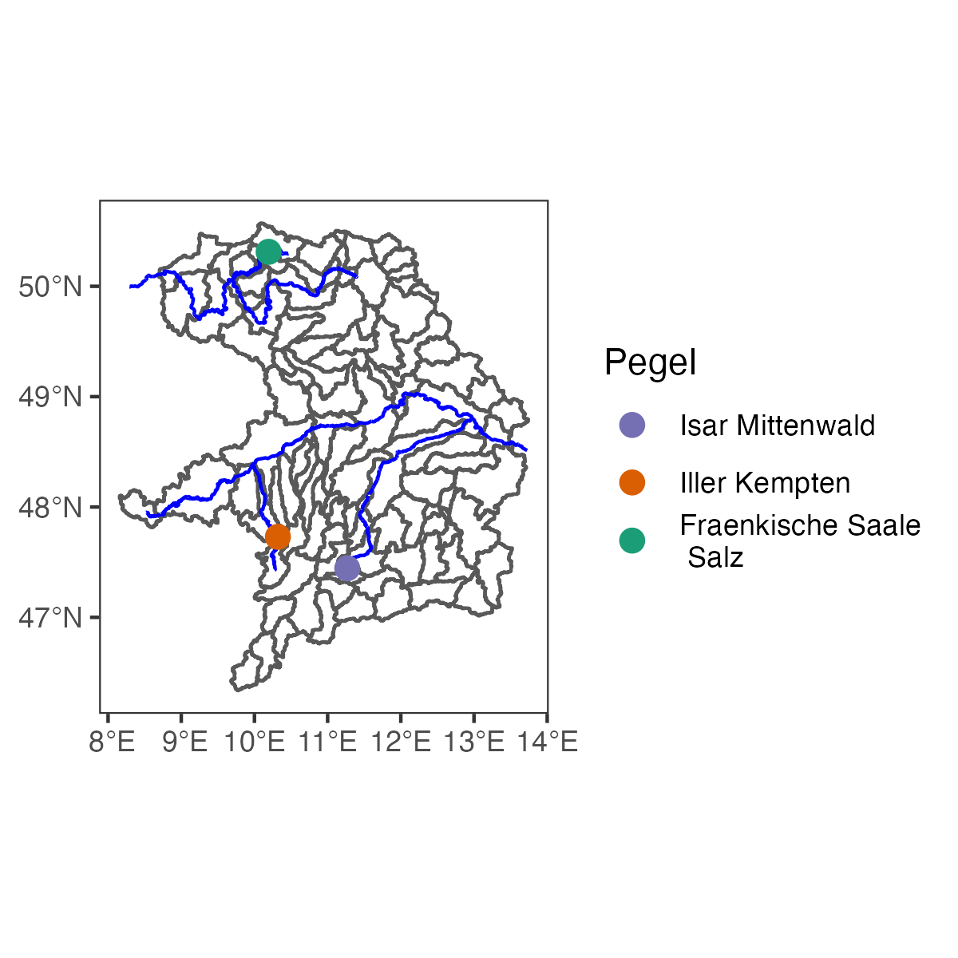
Rahmen des Projekts - Pegelübersicht

Slide 7


Rahmen des Projekts - Daten
Simulationsdaten
Tägliche Daten von 1990 bis 2020
Daten unterteilbar in 6 Datensätze
Drei Pegel
Mittenwald (Isar), Kempten (Iller) und Salz (Fränkische Saale)
2 hydrologische Halbjahre
Sommer: Mai – Oktober
Winter: November – April
Jeweils 10 simulierte „member“

Slide 8
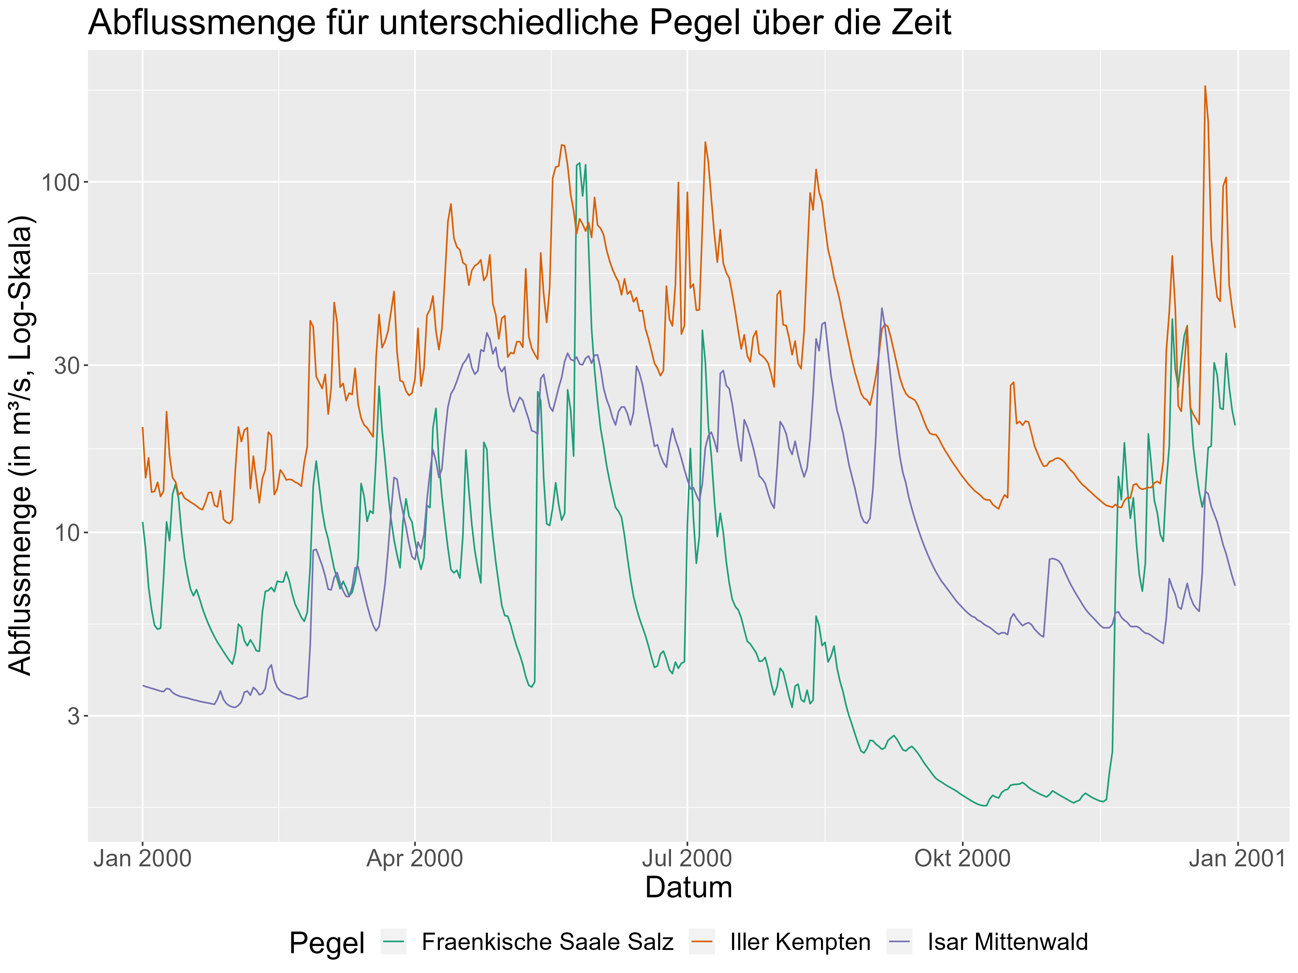
Rahmen des Projekts - Zeitreihe
Für member: „kbe“

Slide 9
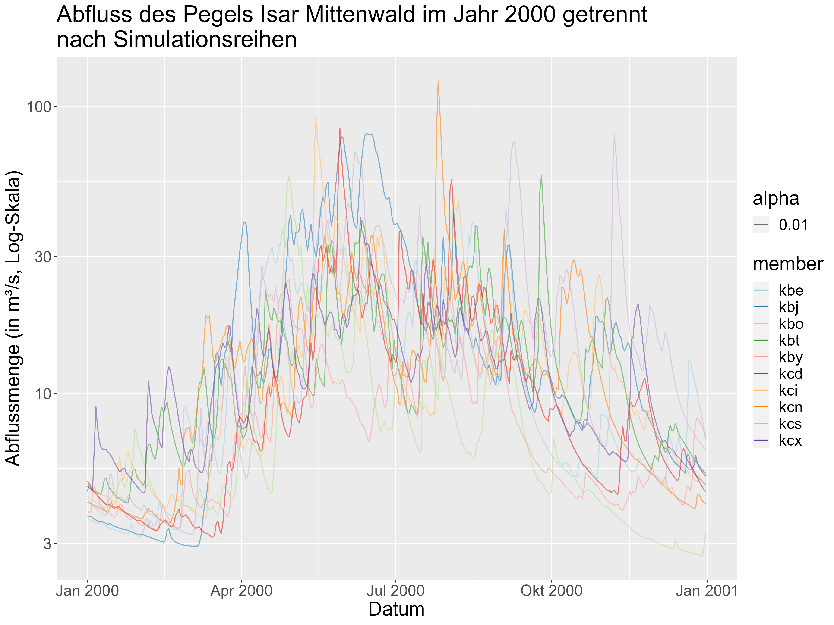
Zielvariablen - Abflussmenge & Niedrigwasser-event

Slide 10
Rahmen des Projekts - Niedrigwasserevent
Zielvariable:
Binär: Niedrigwasserevent oder kein Niedrigwasserevent?
Definiert durch 3-tägige konsekutive Unterschreitung des kritischen Werts NM7Q: niedrigstes 7-tägiges Abflussmittel
Berechnet pro Halbjahr, gemittelt über alle Jahre und member pro Pegel

Slide 11
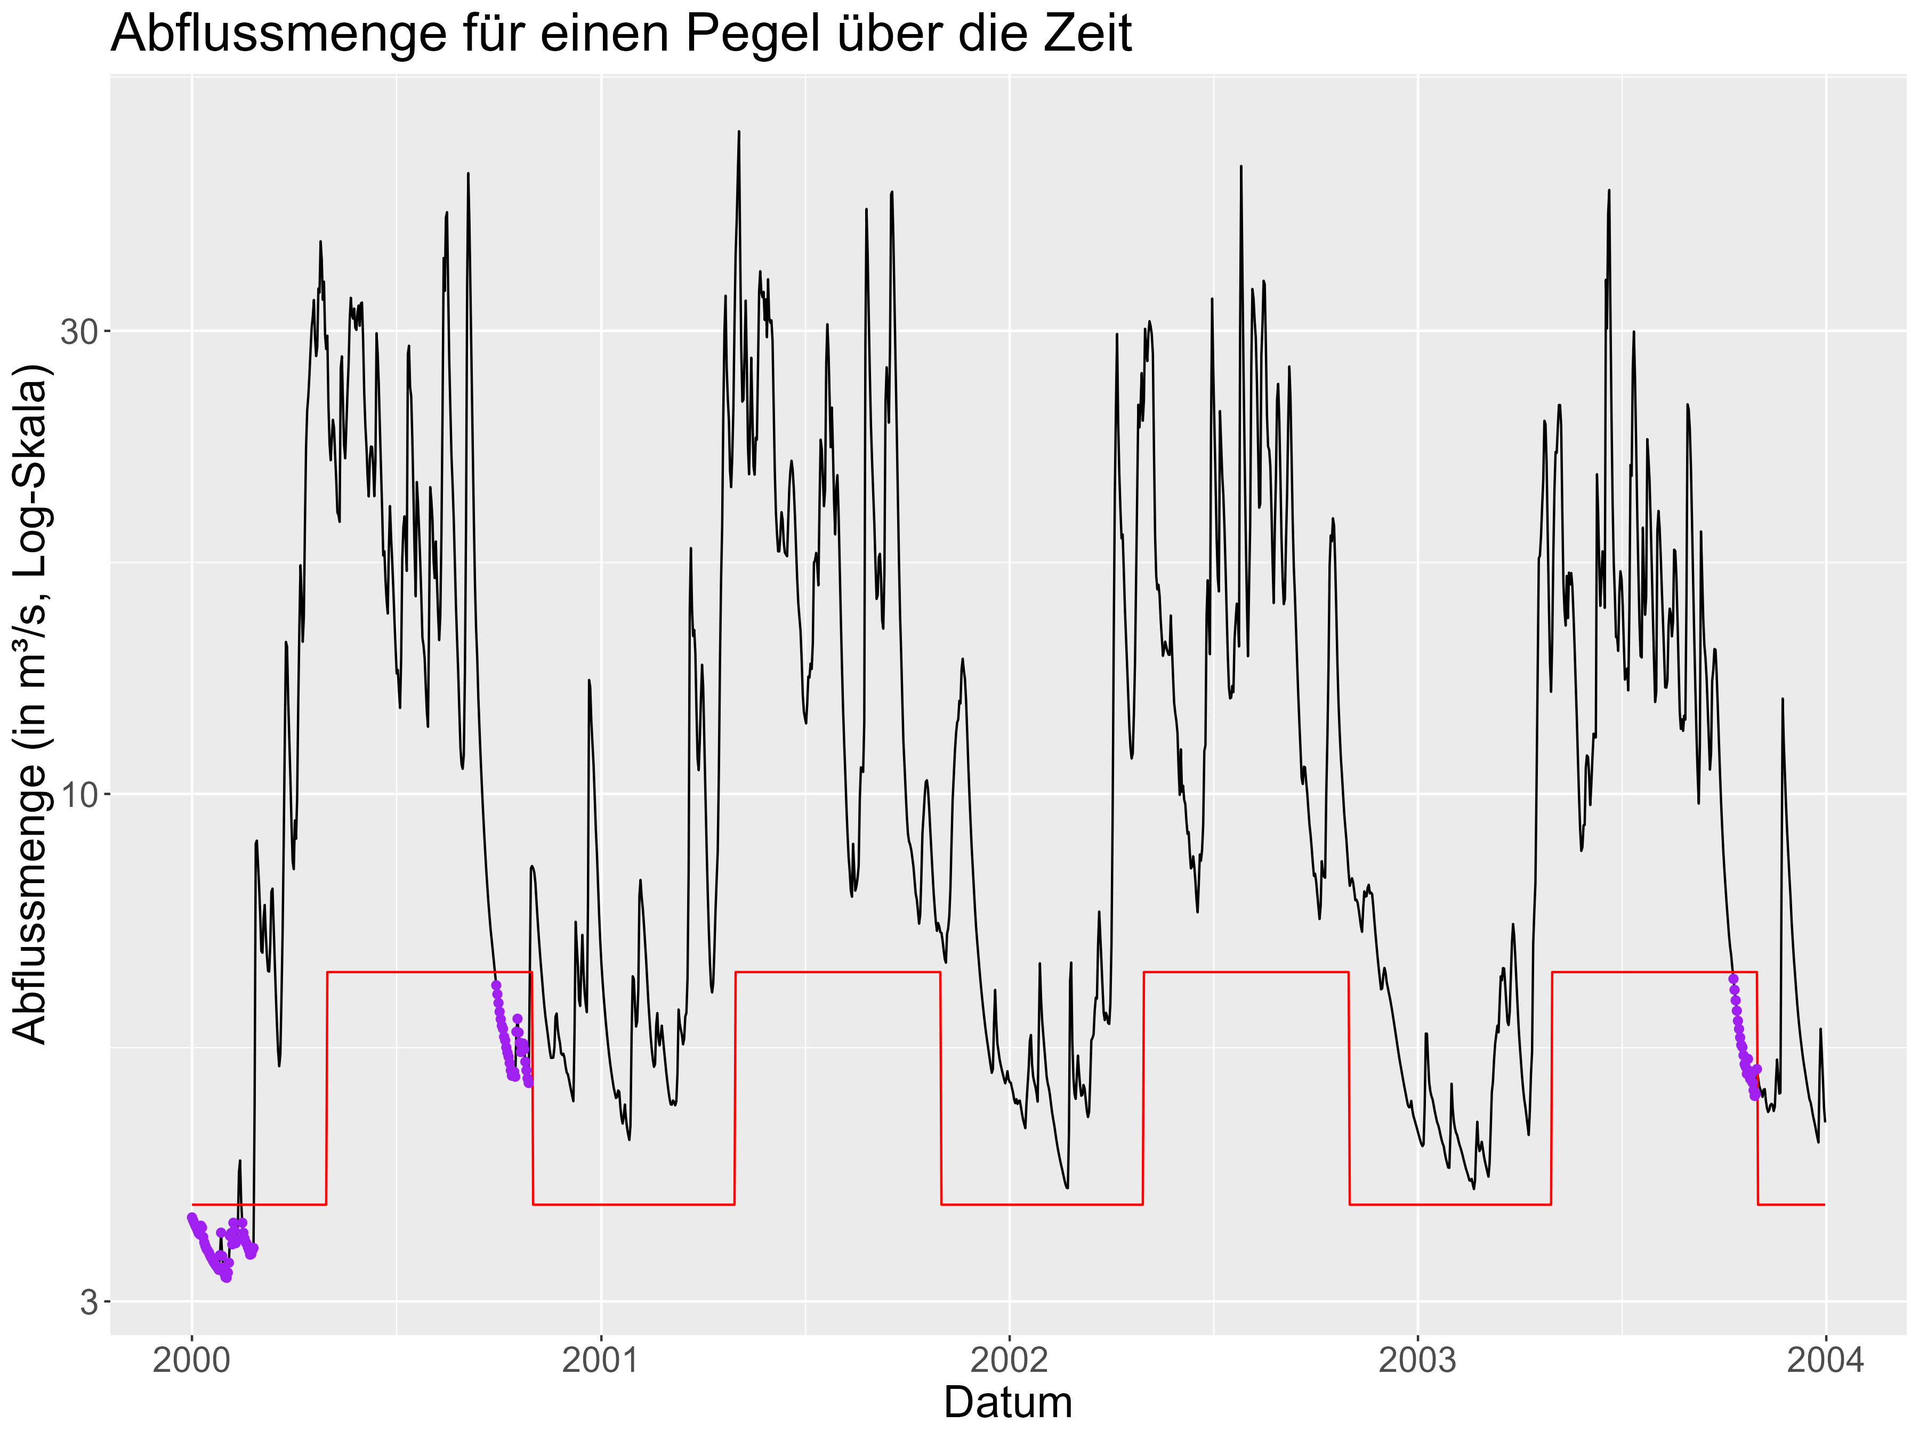
Zielvariablen - Abflussmenge & Niedrigwasser-event
Für member: „kbe“ ; Pegel: Isar-Mittenwald

Slide 12
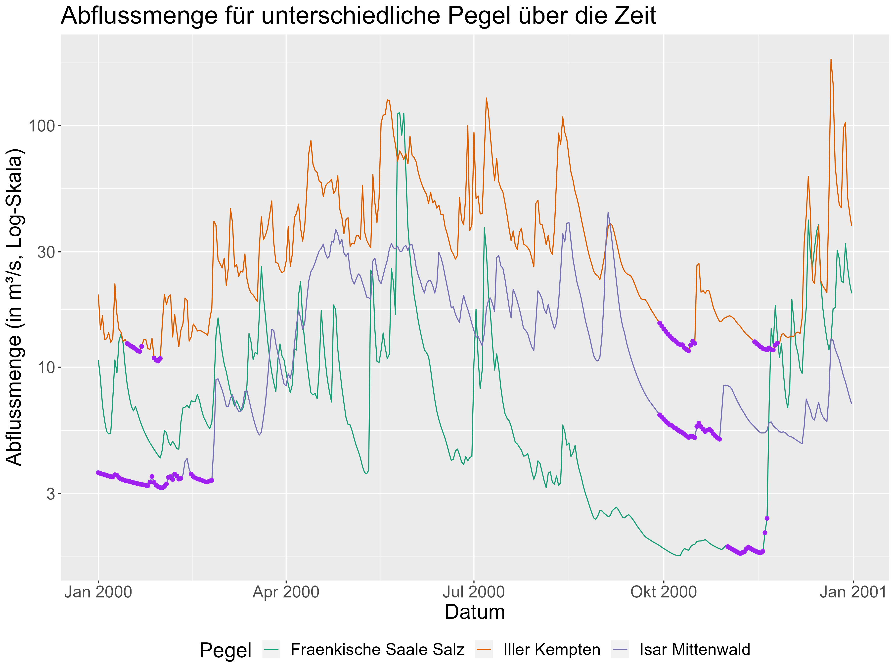
Zielvariablen - Abflussmenge & Niedrigwasser-event
Für member: „kbe“

Slide 13
Rahmen des Projekts - Fragestellungen
Wie kann das Auftreten von Niedrigwasserevents erklärt/vorhergesagt werden?
Welche Treiber sind relevant? Unterscheidet sich deren Bedeutung je nach Pegel? Ist eine Gruppierung der Pegel nach Bedeutung der Treiber möglich?
Sind Treiber eines Extremevents selbst extrem? Oder handelt es sich um eine Kombination moderat ausgeprägter Treiber, die zu extremen Niedrigwassern führt?

Slide 14
Deskriptive Analyse

Slide 15
Deskriptive Analyse
Daten
Anzahl jährlicher Niedrigwasserevents
Konditionale Verteilung von Niedrigwasserevents
Treiber
Korrelation zwischen den Treibern

Slide 16
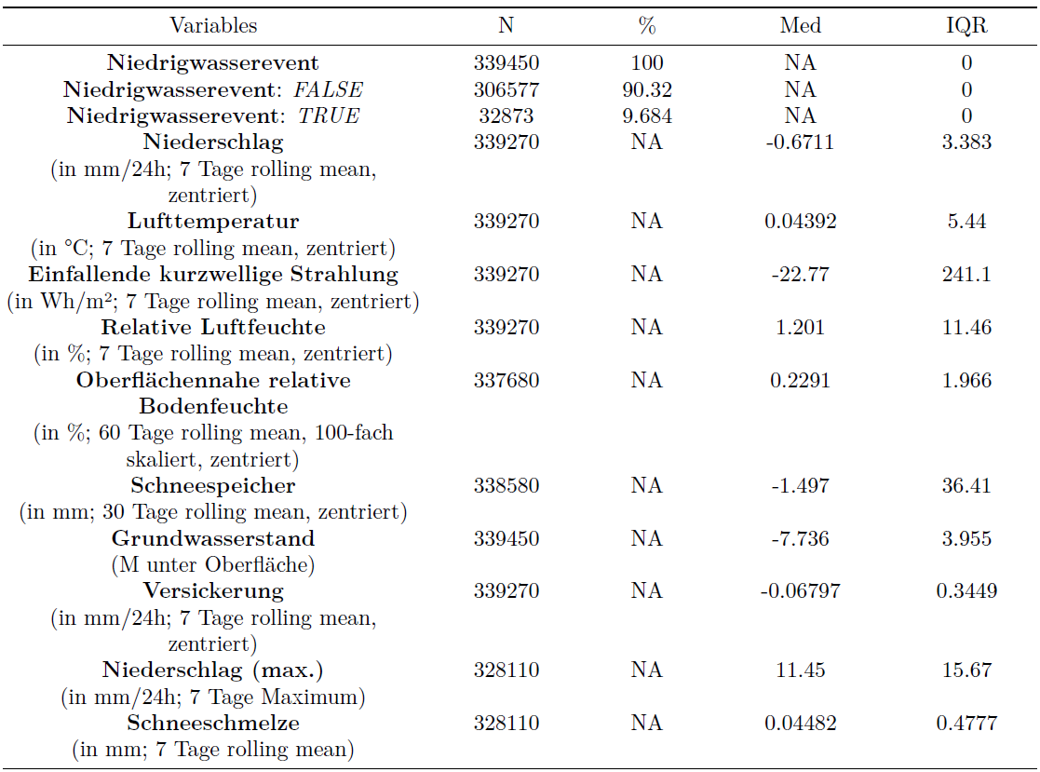
Deskriptive Analyse: Daten
Knapp 10% Niedrigwasser-Events
Verwendung aggregierter Daten bei Extremwertanalyse & weiter Modellierung → Berücksichtigung vorheriger Tage

Slide 17
Deskriptive Analyse: Daten
Knapp 10% Niedrigwasser-Events
Verwendung aggregierter Daten bei Extremwertanalyse & weiter Modellierung → Berücksichtigung vorheriger Tage

Slide 18
Deskriptive Analyse: Daten
Knapp 10% Niedrigwasser-Events
Verwendung aggregierter Daten bei Extremwertanalyse & weiter Modellierung → Berücksichtigung vorheriger Tage

Slide 19
Deskriptive Analyse
Daten
Anzahl jährlicher Niedrigwasserevents
Konditionale Verteilung von Niedrigwasserevents
Treiber
Korrelation zwischen den Treibern

Slide 20
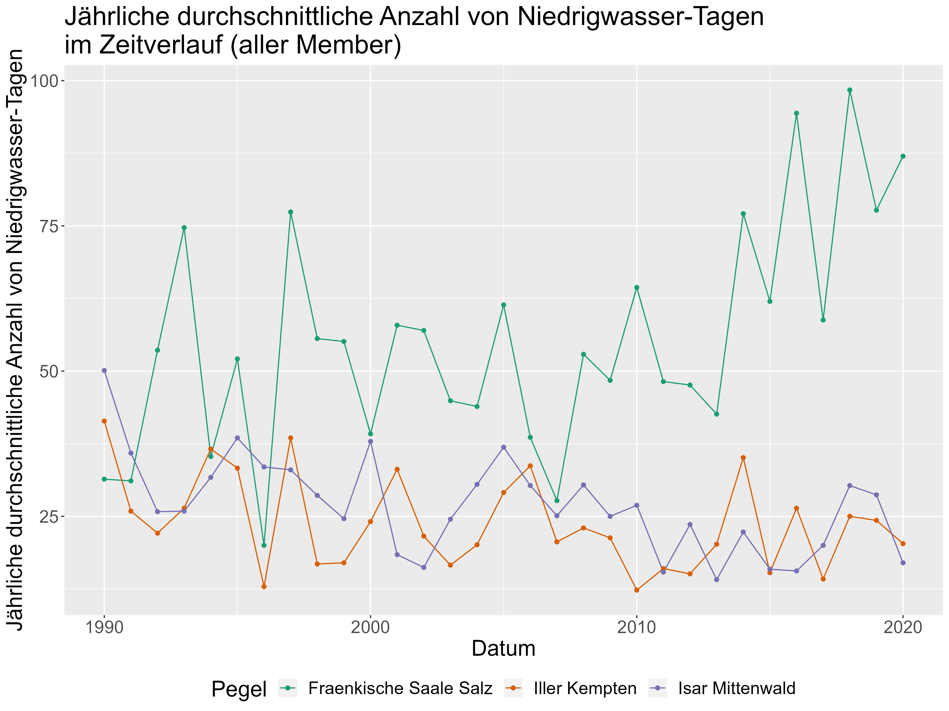
Deskriptive Analyse - Anzahl jährlicher Niedrigwasserevents

Slide 21
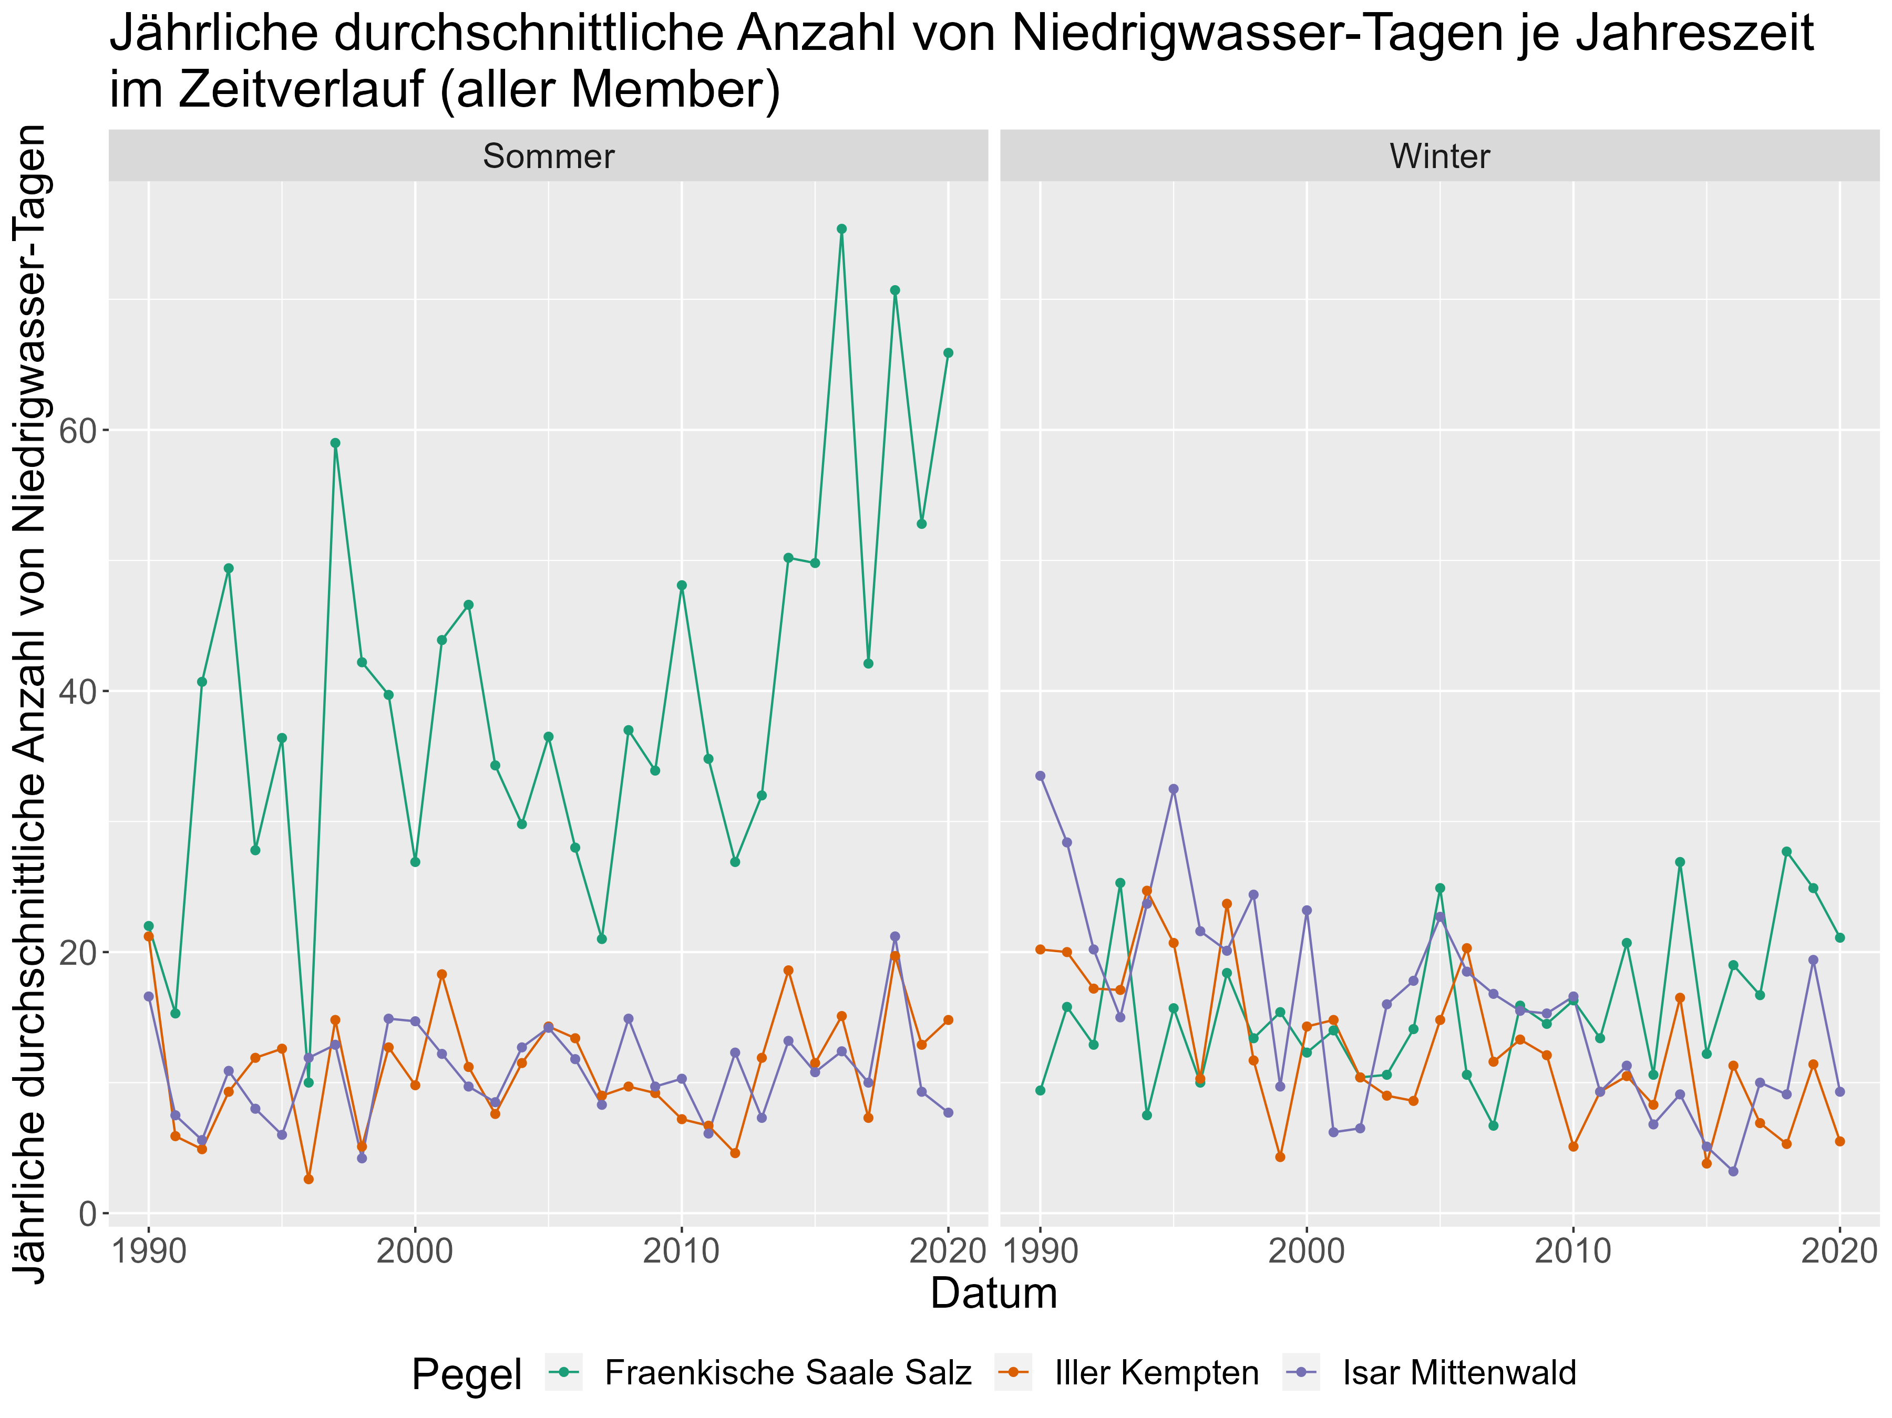
Deskriptive Analyse - Anzahl jährlicher Niedrigwasserevents

Slide 22
Deskriptive Analyse
Daten
Anzahl jährlicher Niedrigwasserevents
Konditionale Verteilung von Niedrigwasserevents
Treiber
Korrelation zwischen den Treibern

Slide 23
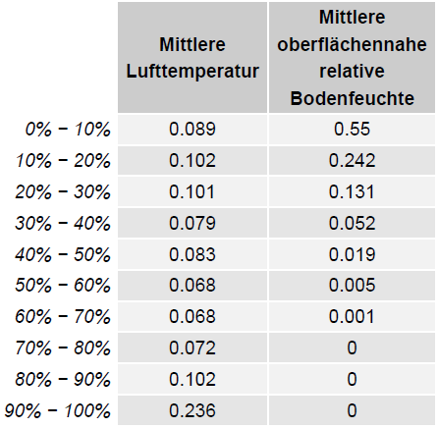
Deskriptive Analyse - Konditionale Verteilung von Niedrigwasserevents
Pegel: Iller Kempten im Sommer
Zellenwert: Anteil der Niedrigwasserevents im jeweiligen Dezil (10% der Treibervariable)
Zellenwert = 0: 0% der Niedrigwasserevents liegen in diesem Dezil
Zellenwert = 1: 100% der Niedrigwasserevents liegen in diesem Dezil
Gesamte Spalte = 0.1: Gleichmäßige Verteilung der Niedrigwasserevents
Werte >= 0.25 ; Werte <= 0.04

Slide 24
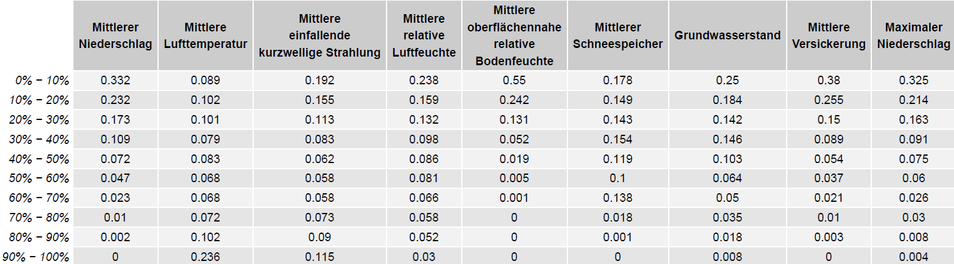
Deskriptive Analyse - Konditionale Verteilung von Niedrigwasserevents
Pegel: Iller Kempten im Sommer
Werte >= 0.25 ; Werte <= 0.04

Slide 25
Deskriptive Analyse
Daten
Anzahl jährlicher Niedrigwasserevents
Konditionale Verteilung von Niedrigwasserevents
Treiber
Korrelation zwischen den Treibern

Slide 26
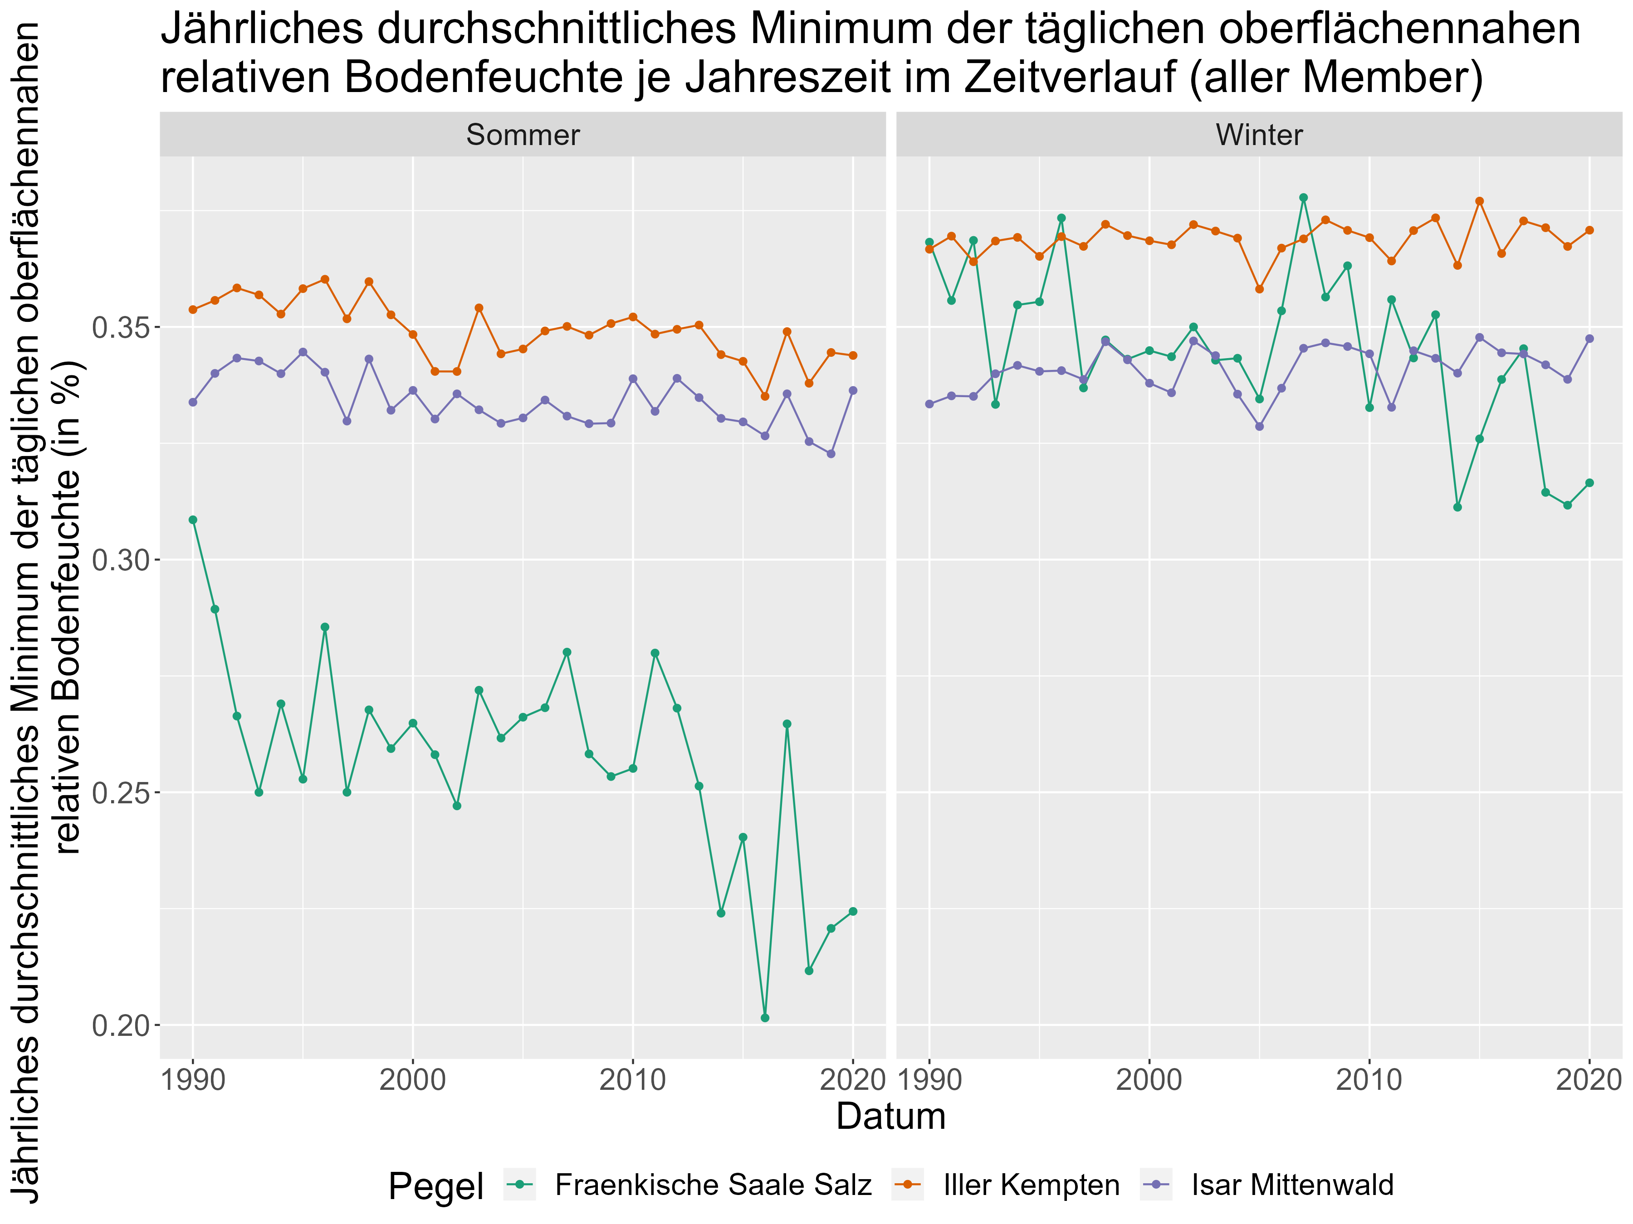
Deskriptive Analyse - Treiber

Slide 27
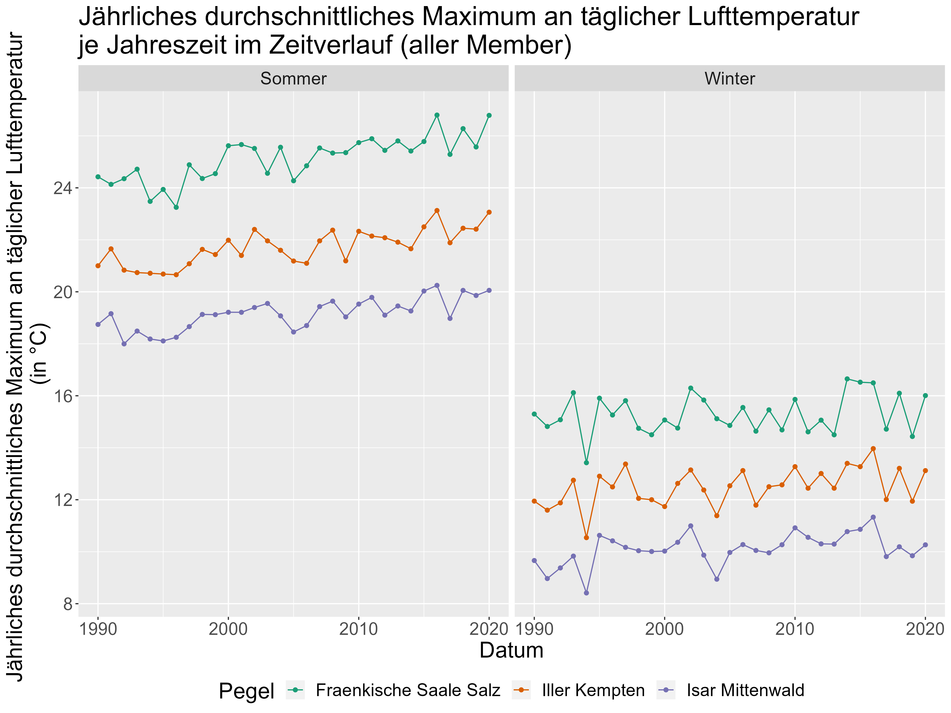
Deskriptive Analyse - Treiber

Slide 28
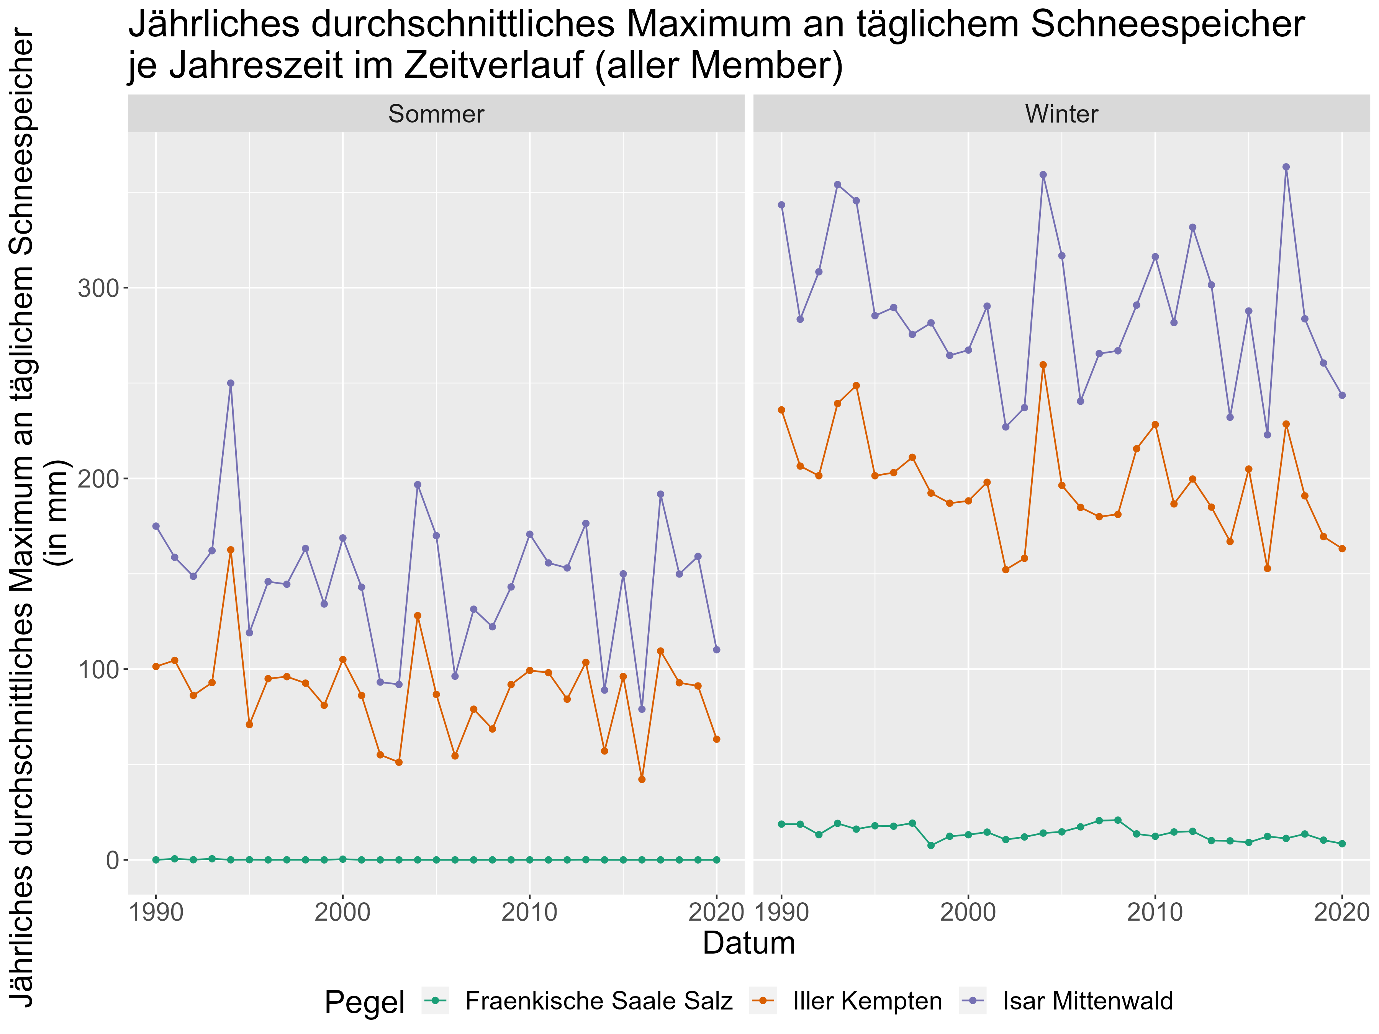
Deskriptive Analyse - Treiber

Slide 29
Deskriptive Analyse
Daten
Anzahl jährlicher Niedrigwasserevents
Konditionale Verteilung von Niedrigwasserevents
Treiber
Korrelation zwischen den Treibern

Slide 30
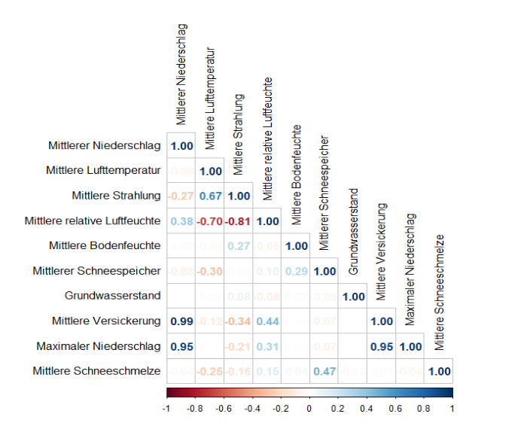
Deskriptive Analyse - Korrelation zwischen den Treibern
Bsp: Spearman-Korrelationskoeffizienten (Fränkische Saale Salz, Sommer)
Stark korrelierte Treiberpaare sollten nicht gleichzeitig in ein Modell aufgenommen werden

Slide 31
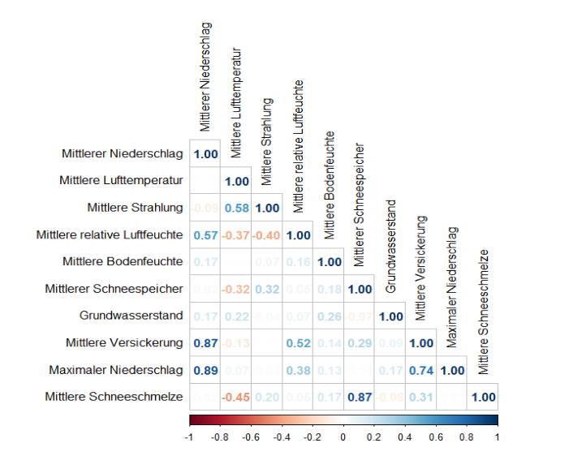
Deskriptive Analyse - Korrelation zwischen den Treibern
Bsp: Spearman-Korrelationskoeffizienten (Isar Mittenwald, Sommer)
Stark korrelierte Treiberpaare an mindestens einem Messpunkt:
Mittlerer Niederschlag, mittlere Versickerung und maximaler Niederschlag
Mittlere Strahlung und mittlere relative Luftfeuchte
Mittlerer Schneespeicher und mittlere Schneeschmelze

Slide 32
Modellierung

Slide 33
Modellierung
Einführung in GAMs
Konkrete Modelle
Relevante Treiber
Beispielhafter Vergleich der Effekte von Treibern zwischen Pegeln
Prädiktion

Slide 34
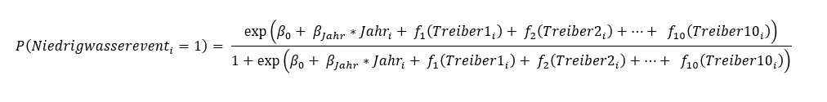
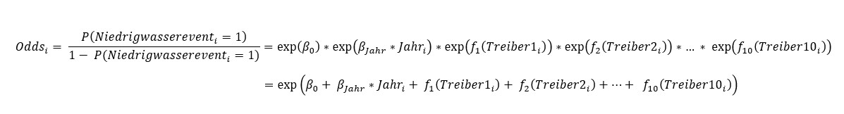
Modellierung - Einführung in GAMs
Generalisierte
Additive
Modelle
Modellierung der Variable Niedrigwasserevent:
Binomialverteilungsannahme, da Niedrigwasserevent binär {0: kein Niedrigwasser, 1: Niedrigwasser}
Interessierende Größe: Wahrscheinlichkeit (Werte zwischen 0 und 1) für Niedrigwasserevent bei gegebenen Treiberausprägungen
=> Chance/Odds für ein Niedrigwasserevent

Slide 35
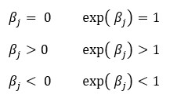
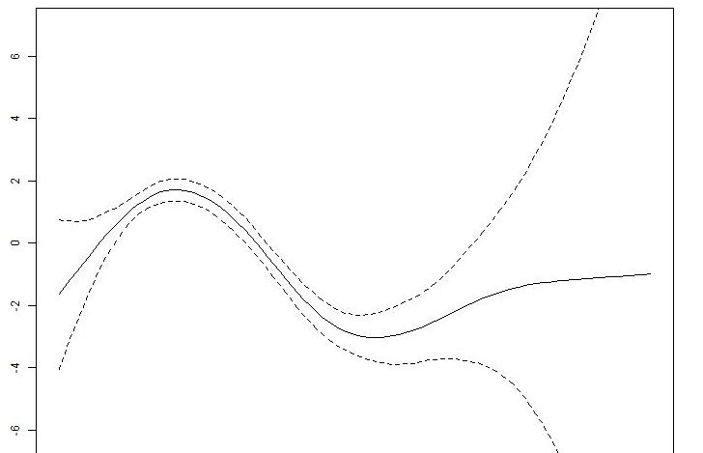
Interpretation (jeweils bei Erhöhung des Treibers um eine Einheit und bei Konstanthaltung der anderen Treiber)
von linearen Effekten:
=> : Chance für Niedrigwasserevent bleibt gleich
=> : Chance für Niedrigwasserevent steigt
=> : Chance für Niedrigwasserevent sinkt
von penalisierten B-Splines:
Effektplot
log-Odds
Wertebereich des Treibers

Slide 36
Interpretation (jeweils bei Erhöhung des Treibers um eine Einheit und bei Konstanthaltung der anderen Treiber)
von linearen Effekten:
=> : Chance für Niedrigwasserevent bleibt gleich
=> : Chance für Niedrigwasserevent steigt
=> : Chance für Niedrigwasserevent sinkt
von penalisierten B-Splines:
Kurve verläuft waagrecht: Chance für Niedrigwasserevent bleibt gleich
Kurve steigt: Chance für Niedrigwasserevent steigt
Kurve fällt: Chance für Niedrigwasserevent sinkt
Effektplot
log-Odds
Wertebereich des Treibers

Slide 37
Modellierung
Einführung in GAMs
Konkrete Modelle
Relevante Treiber
Beispielhafter Vergleich der Effekte von Treibern zwischen Pegeln
Prädiktion auf Testdaten

Slide 38
Modellierung - Konkrete Modelle
Pro Pegel und pro hydrologischem Halbjahr (Modellierung mit dem member "kbe"):
Volles Modell
Vorteil: Beachtung aller interessierenden Variablen in einem Modell
Nachteil: Bedeutsamkeit der einzelnen Treiber nicht quantifizierbar aufgrund von Multikollinearität
Allgemeine selektierte Modelle
Vorteil: Verhinderung der Multikollinearität,
Vergleichbarkeit der Effekte zwischen den Messpunkten
Nachteil: Bedeutsamkeit der eliminierten Treiber ist nicht beurteilbar
Individuelle selektierte Modelle mit Interaktionen
Vorteil: präzisere Modellierung der Zielvariable, bessere Prädiktionen
Nachteil: Keine Vergleichbarkeit der Effekte zwischen den Messpunkten

Slide 39
Modellierung
Einführung in GAMs
Konkrete Modelle
Relevante Treiber
Beispielhafter Vergleich der Effekte von Treibern zwischen Pegeln
Prädiktion

Slide 40
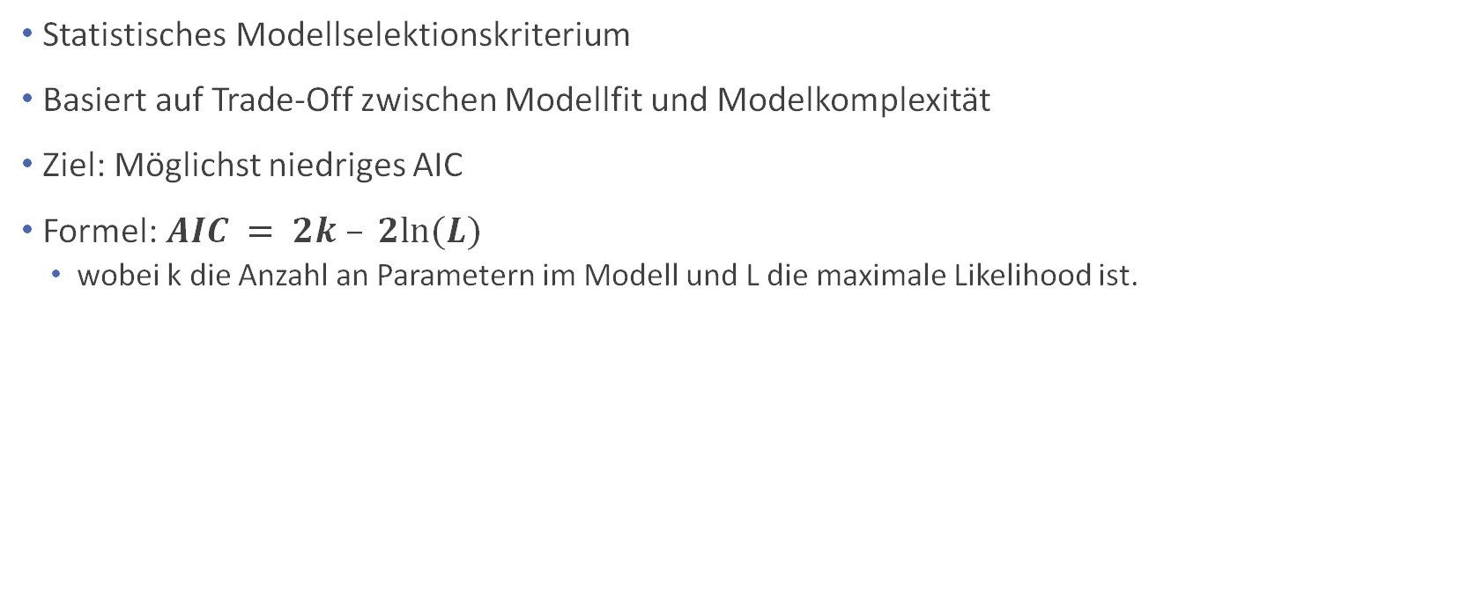
- Akaike's Informationskriterium
AIC - Akaike-Informationskriterium
Statistisches Modellselektionskriterium
Basiert auf Trade-Off zwischen Modellfit und Modelkomplexität
Ziel: Möglichst niedriges AIC
Formel: $AIC = 2k – 2ln⁡(L)$
wobei k die Anzahl an Parametern im Modell und L die maximale Likelihood ist.

Slide 41
Modellierung - Relevante Treiber
im vollen Modell
Treiber(gruppen), bei deren Herausnahme aus dem Modell das AIC bedeutend steigt:
Treiber​ | Fränk. Saale, Sommer​ | Fränk. Saale, Winter​ | Isar, Sommer​ | Isar, Winter​ | Iller, Sommer​ | Iller, Winter​
Mittlerer Niederschlag, mittlere Versickerung, maximaler Niederschlag​ | xxx | xx | ​xxx | xxx​ | ​xxx | xx​
Mittlere Lufttemperatur​ | ​ | ​ | ​xx | ​ | xx | ​
Mittlere einfallende kurzwellige Strahlung, mittlere relative Luftfeuchte​ | xxx | xx | xx​ | ​xx | ​xx | ​
Mittlere oberflächennahe rel. Bodenfeuchte​ | xxxx​ | xxxx | xxxx​ | xxxx​ | xxx​ | ​xxx
Mittlerer Schneespeicher, mittlere Schneeschmelze​ | ​x | ​x | x | xx | xx​ | xxx​
Grundwasserstand​ | xxx | xx​ | xxx​ | xxx​ | x​ | ​xx
Steigerung des AICs um mind. 25 und weniger als 50: x
Steigerung des AICs um mind. 50 und weniger als 150: xx
Steigerung des AICs um mind. 150 und weniger als 300: xxx
Steigerung des AICs um mind. 300: xxxx

Slide 42
Modellierung - Relevante Treiber
im 1. allgemeinen
selektierten Modell
Treiber, bei deren Herausnahme aus dem Modell das AIC bedeutend steigt:
Treiber​ | Fränk. Saale, Sommer​ | Fränk. Saale, Winter​ | Isar, Sommer​ | Isar, Winter​ | Iller, Sommer​ | Iller, Winter​
Mittlerer Niederschlag | xxx | xxx | xxx | xx | xxxx | xxx
Mittlere Lufttemperatur​ |  |  |  | xxx
Mittlere einfallende kurzwellige Strahlung | x | x | xx | xxx | xx
Mittlere oberflächennahe rel. Bodenfeuchte​ | xxxx | xxxx | xxxx | xxxx | xxx | xxxx
Mittlerer Schneespeicher |  |  | xx | xx | xx
Grundwasserstand​ | xxx | x | xxx | xx | xx | xx
Steigerung des AICs um mind. 25 und weniger als 50: x
Steigerung des AICs um mind. 50 und weniger als 150: xx
Steigerung des AICs um mind. 150 und weniger als 300: xxx
Steigerung des AICs um mind. 300: xxxx

Slide 43
Modellierung
Einführung in GAMs
Konkrete Modelle
Relevante Treiber
Beispielhafter Vergleich der Effekte von Treibern zwischen Pegeln
Prädiktion

Slide 44
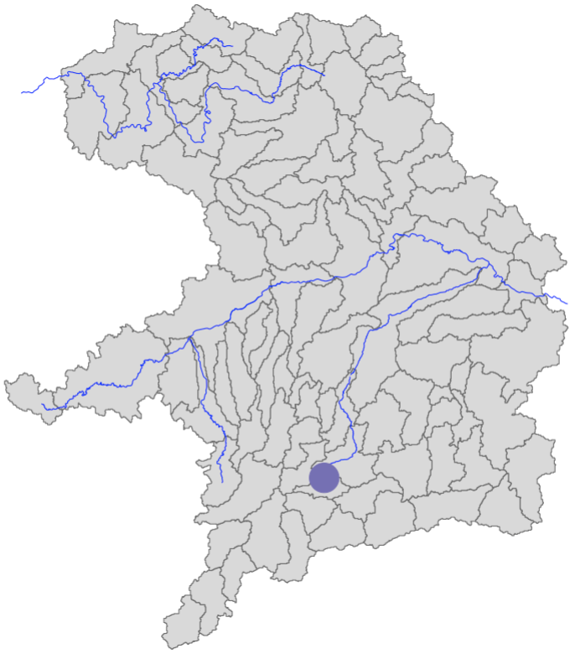
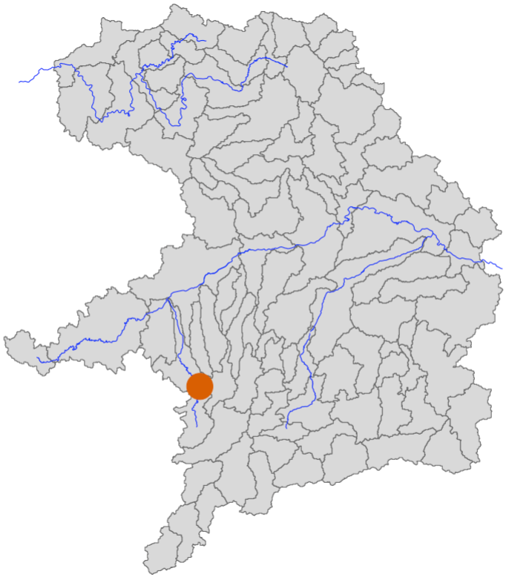
Isar Mittenwald und Iller Kempten
Isar Mittenwald
Iller Kempten
Isar Mittenwald
Iller Kempten

Slide 45
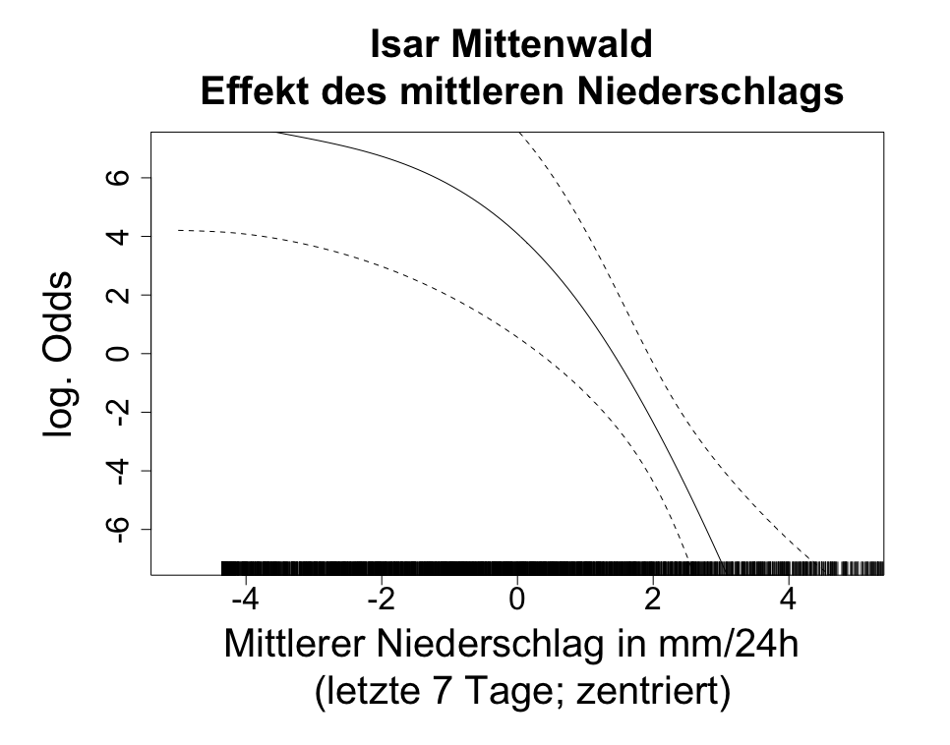
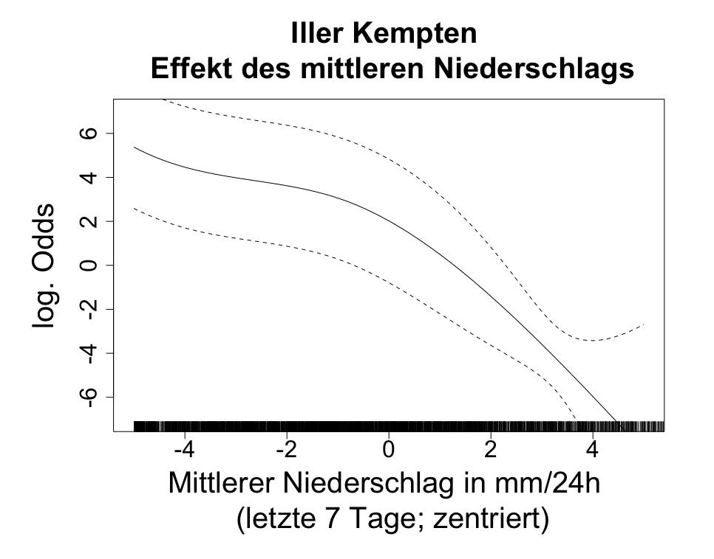
Modellierung - Vergleich der Effekte

Slide 46
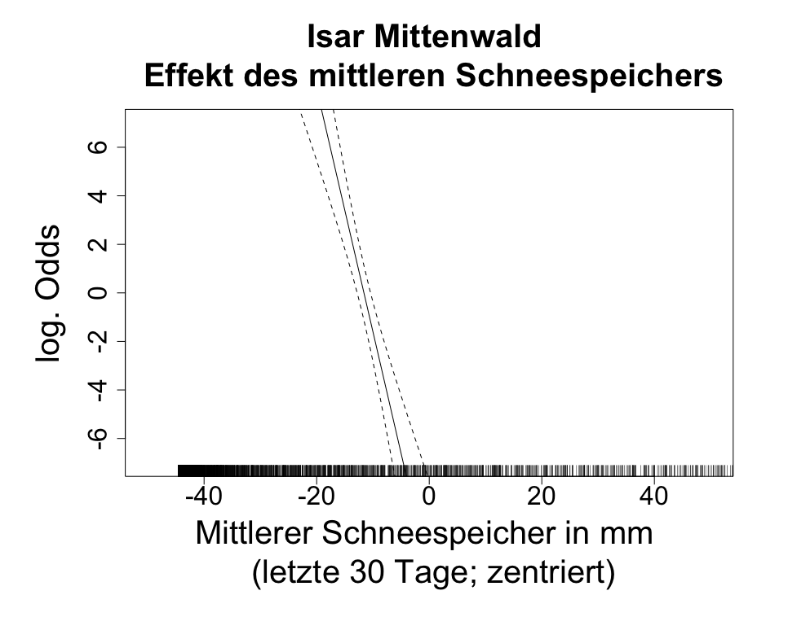
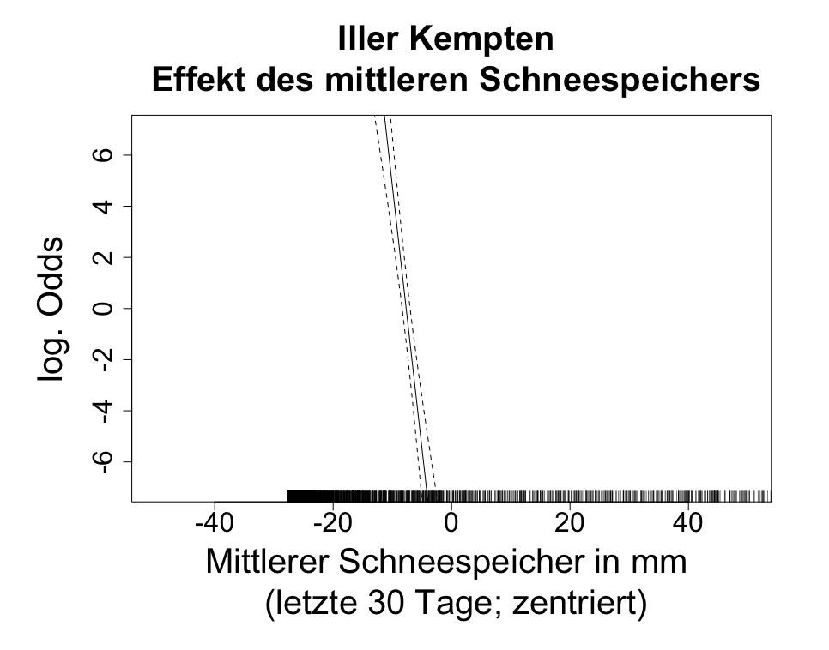
Modellierung - Vergleich der Effekte

Slide 47
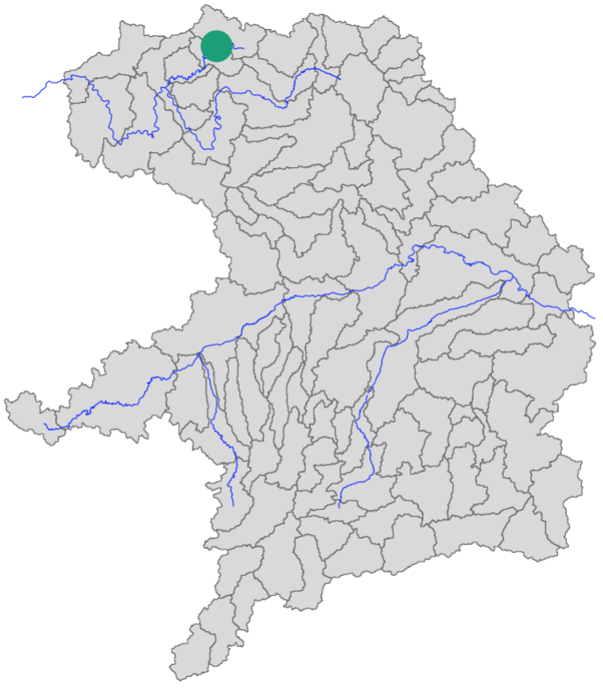
Isar Mittenwald und Fränk. Saale Salz
Isar Mittenwald
Fränk. Saale Salz
Isar Mittenwald
Fränkische Saale Salz

Slide 48
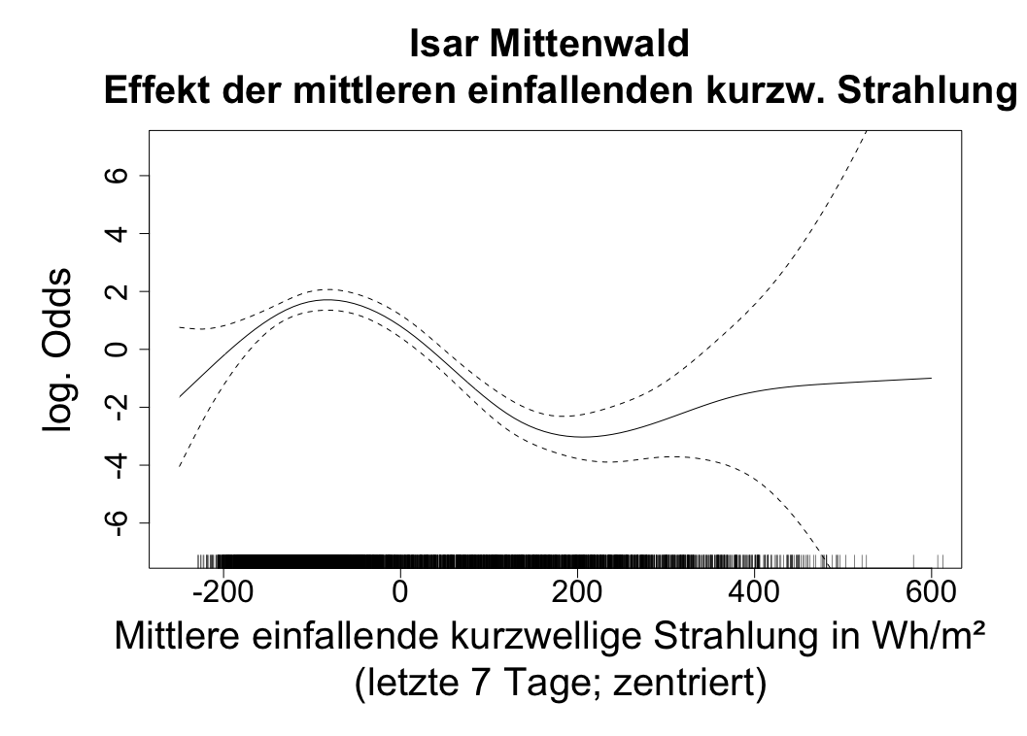
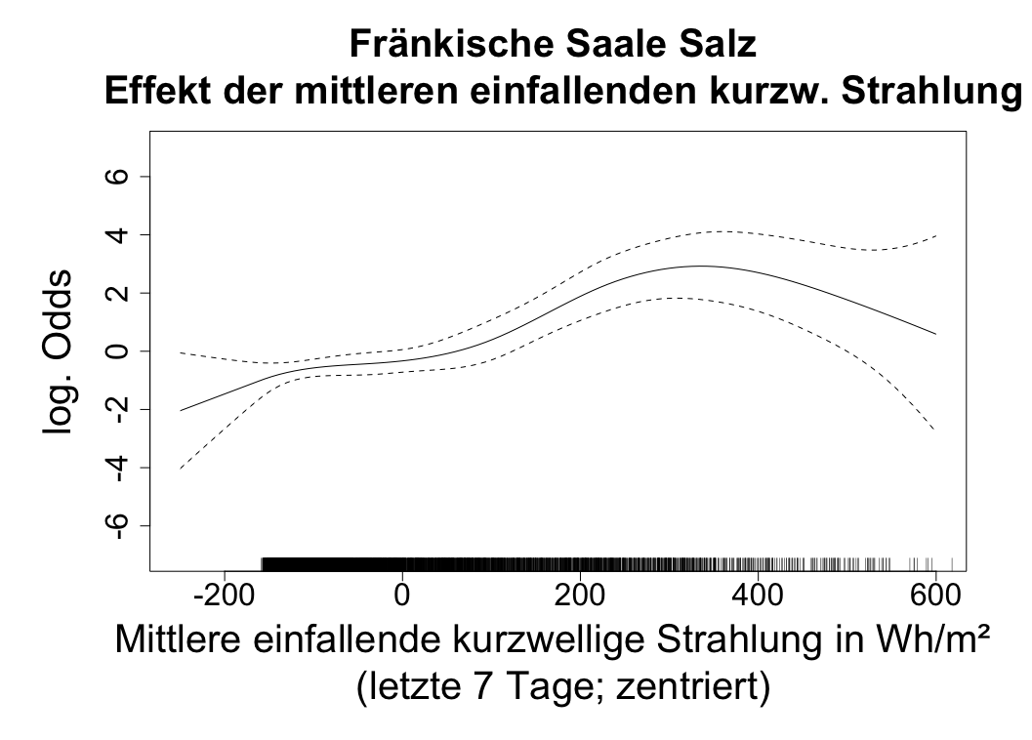
Modellierung - Vergleich der Effekte

Slide 49
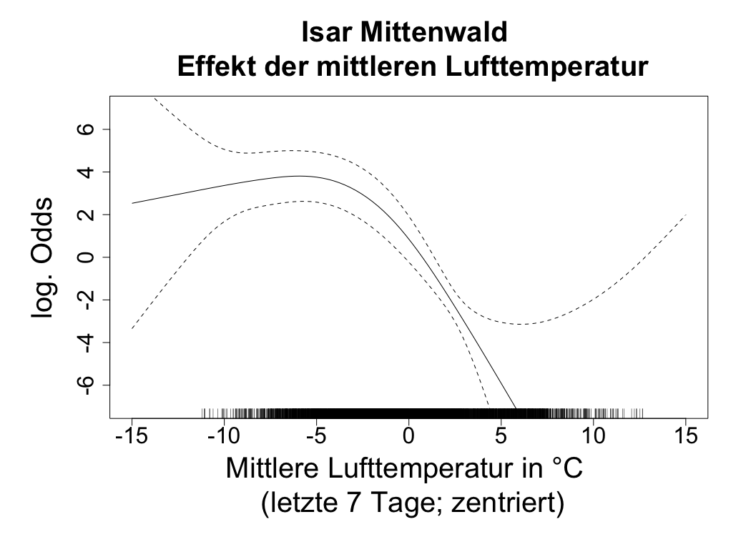
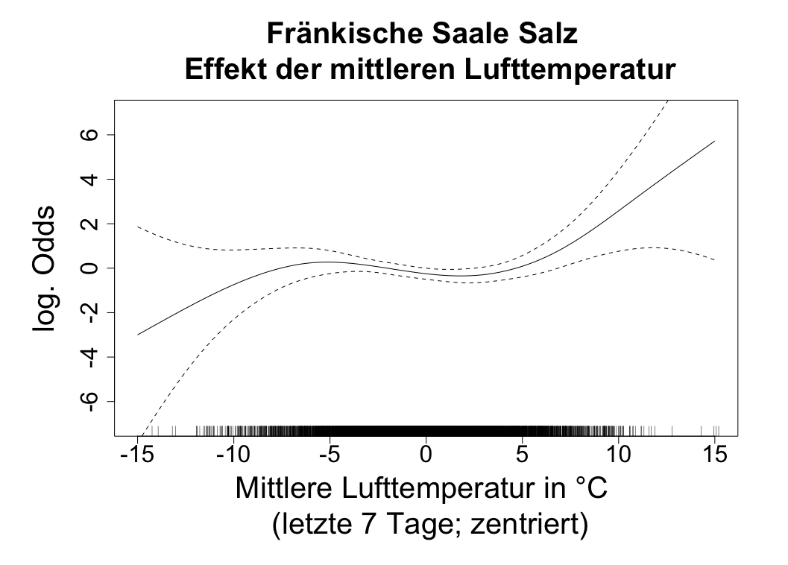
Modellierung - Vergleich der Effekte

Slide 50
Modellierung
Einführung in GAMs
Konkrete Modelle
Relevante Treiber
Beispielhafter Vergleich der Effekte von Treibern zwischen Pegeln
Prädiktion

Slide 51
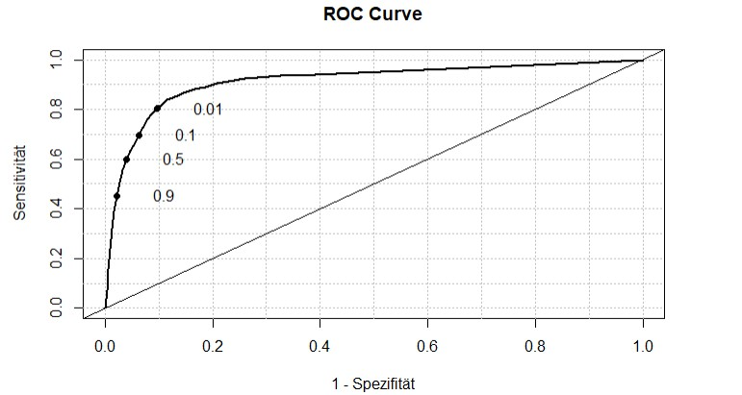
Modellierung - Prädiktion
Prädiktion der Wahrscheinlichkeiten für Niedrigwasserevent für die restlichen neun member mit den individuellen Modellen
Sensitivität: Anteil der richtig vorhergesagten Niedrigwasserevents
1 - Spezifität: Anteil der falsch vorhergesagten Niedrigwasserevents
ROC-Kurve: Abtragen der Werte für 1 - Spezifität und der Sensitivität zu allen möglichen Schwellenwerten

Slide 52

Modellierung - Prädiktion
Isar Mittenwald
AUC: 0.9132

Slide 53
Shiny-App

Slide 54
Shiny App
Was ist eine Shiny App(lication)?
Interaktive Web Applikation die zur Visualisierung und Kommunikation von Ergebnissen genutzt werden kann
Vorteile und Nutzen einer Shiny App
Endnutzer können selbst die Daten explorieren und wählen, welche Ergebnisse Sie genauer betrachten möchten
Jede Grafik, Tabelle und Auswertung kann für alle Pegel und hydrologische Halbjahre genau untersucht werden
Integration von Hilfestellungen zur Interpretation von Ergebnissen

Slide 55
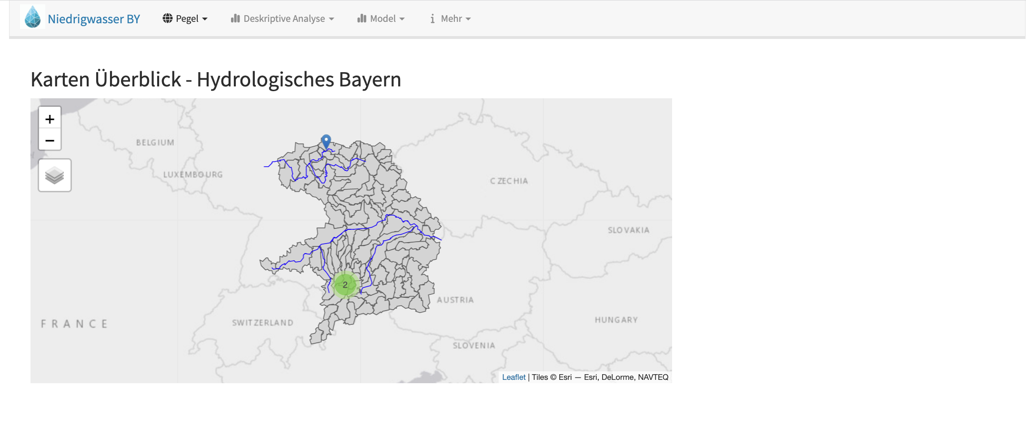
Shiny App – Benutzeroberfläche

Slide 56
Shiny App – Benutzeroberfläche

Slide 57
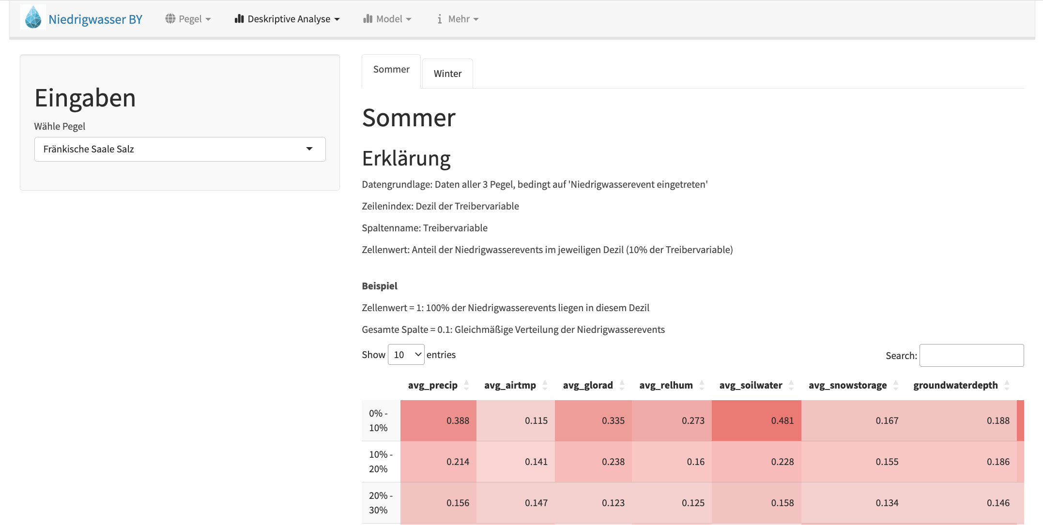
Shiny App – Deskriptive Analyse Tab

Slide 58
Shiny App – Deskriptive Analyse Tab

Slide 59
Shiny App – Deskriptive Analyse Tab

Slide 60
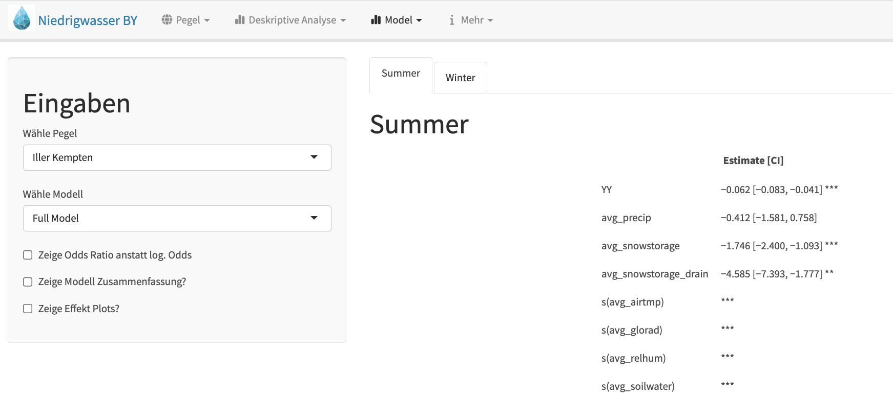
Shiny App – Model Tab

Slide 61
Shiny App – Model Tab

Slide 62
Zusammenfassung
Fragestellung | Beantwortung
Wie kann das Auftreten von Niedrigwasserevents erklärt/vorhergesagt werden? | GAMs mit Binomialverteilungsannahme Modellierung der Treiber als Splines und individuelle erklärungskräftige Interaktionen Variablenspezifische Quantilsverteilungsanalyse
Welche Treiber sind relevant? Unterscheidet sich deren Bedeutung je nach Pegel? Ist eine Gruppierung der Pegel nach Bedeutung der Treiber möglich? | Grundwasserstand, Niederschlagsgruppe und Oberflächennahe Bodenfeuchte ist konstant wichtig Klare Unterschiede zwischen Norden und Süden, z.B. beim Einfluss von Schnee und Lufttemperatur Gruppierung der südlichen Gebiete sinnvoll
Sind Treiber eines Extremevents selbst extrem? Oder handelt es sich um eine Kombination moderat ausgeprägter Treiber, die zu extremen Niedrigwassern führt? | Unterschiede zwischen Variablen Extremevents scheinen relevant bei: Niederschlag, rel. oberflächennahe Bodenfeuchte, Versickerung und Grundwasserstand

Slide 63
Diskussion
Fokus lag auf der Erklärungskraft der Variablen, nicht auf der Prädiktion
Trade off zwischen bestem Model Fit und Vergleichbarkeit der Modelle
Ggf. führen andere Variablendefinitionen zu verschiedenen Interpretationsmöglichkeiten
Mögliche nächste Schritte
Modelle an Messdaten testen
Modelle bezüglich Datenqualität adjustieren (z.B. bei oberflächennahe Bodenfeuchte)
Tiefere Analyse für weitere Pegel, um geografische Unterschiede der Einflüsse zu prüfen

Slide 64
Quellen
DataCamp-Kurs: Nonlinear Modeling with Generalized Additive Models (GAMs) in R
Field, A (2018). Discovering Statistics Using IBM SPSS, S. 402
Akaike, H. (1974). A new look at the statistical model identification.
Wood, S. (2007) Generalized Additive Models
Wood, S. (2003) Thin plate regression splines
Meier, Paschan: Consulting Vortrag Niedrigwasser in Bayern

Slide 65

Link zur Shiny App
https://group-projects.shinyapps.io/drought-shiny/

Slide 66
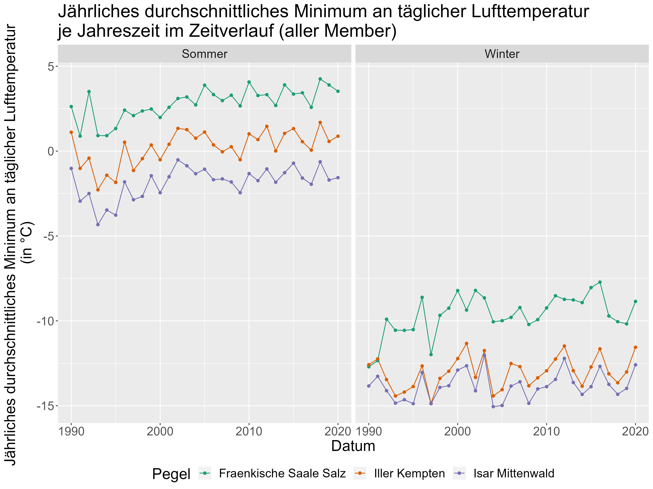
Anhang

Slide 67
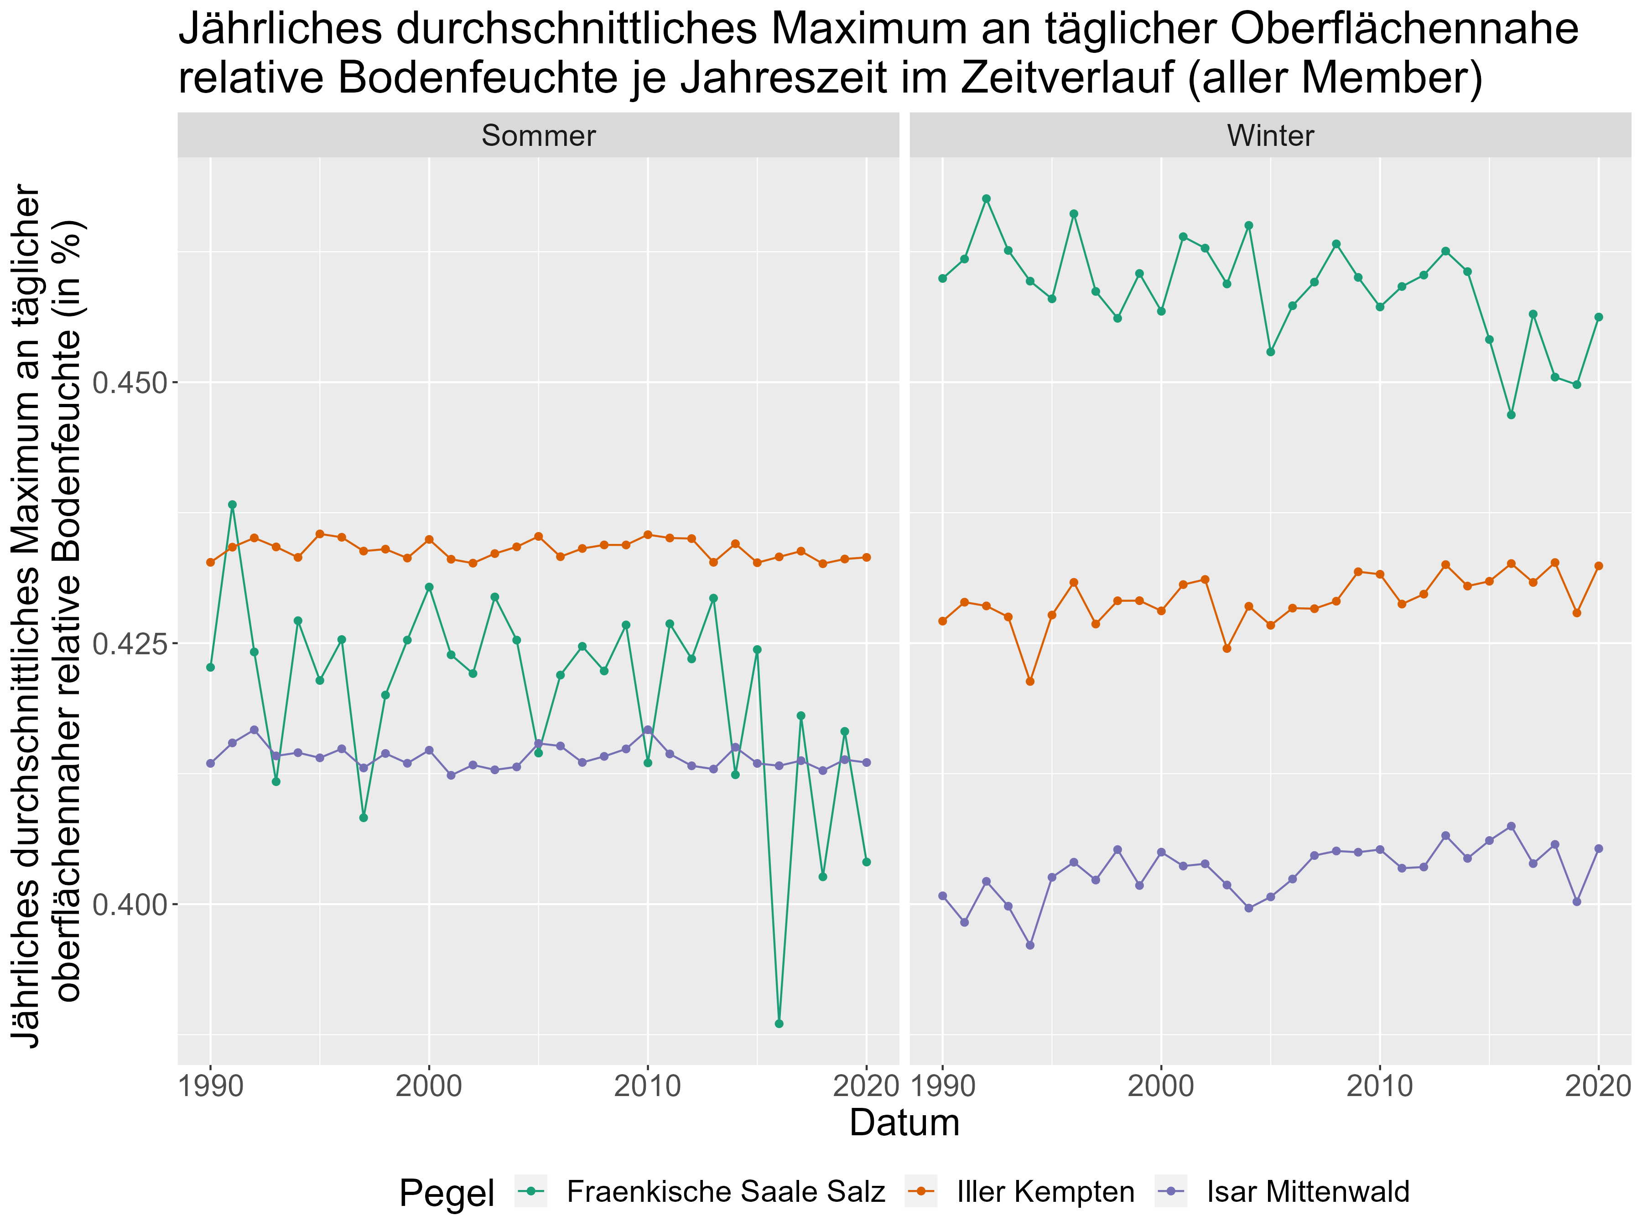
Anhang

Slide 68
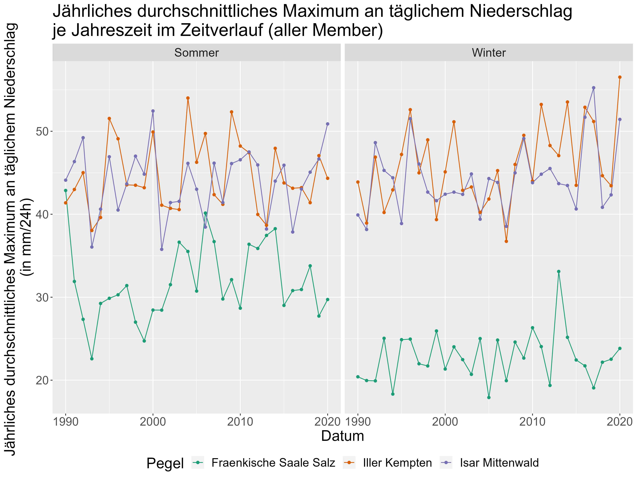
Anhang

Slide 69
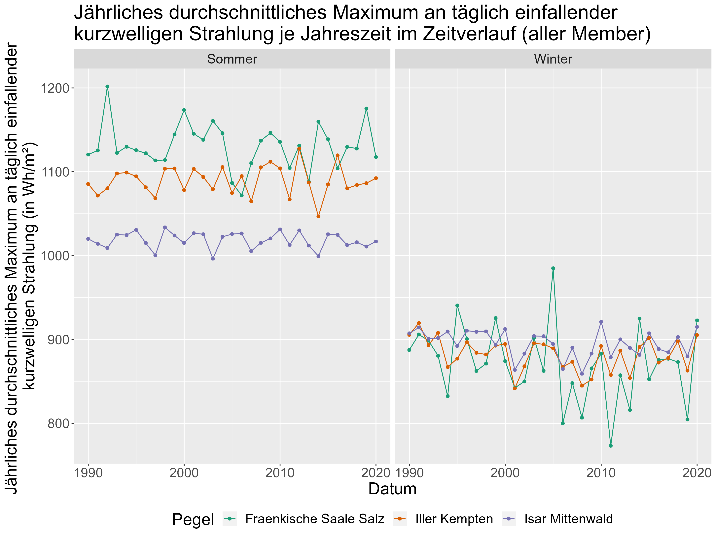
Anhang

Slide 70
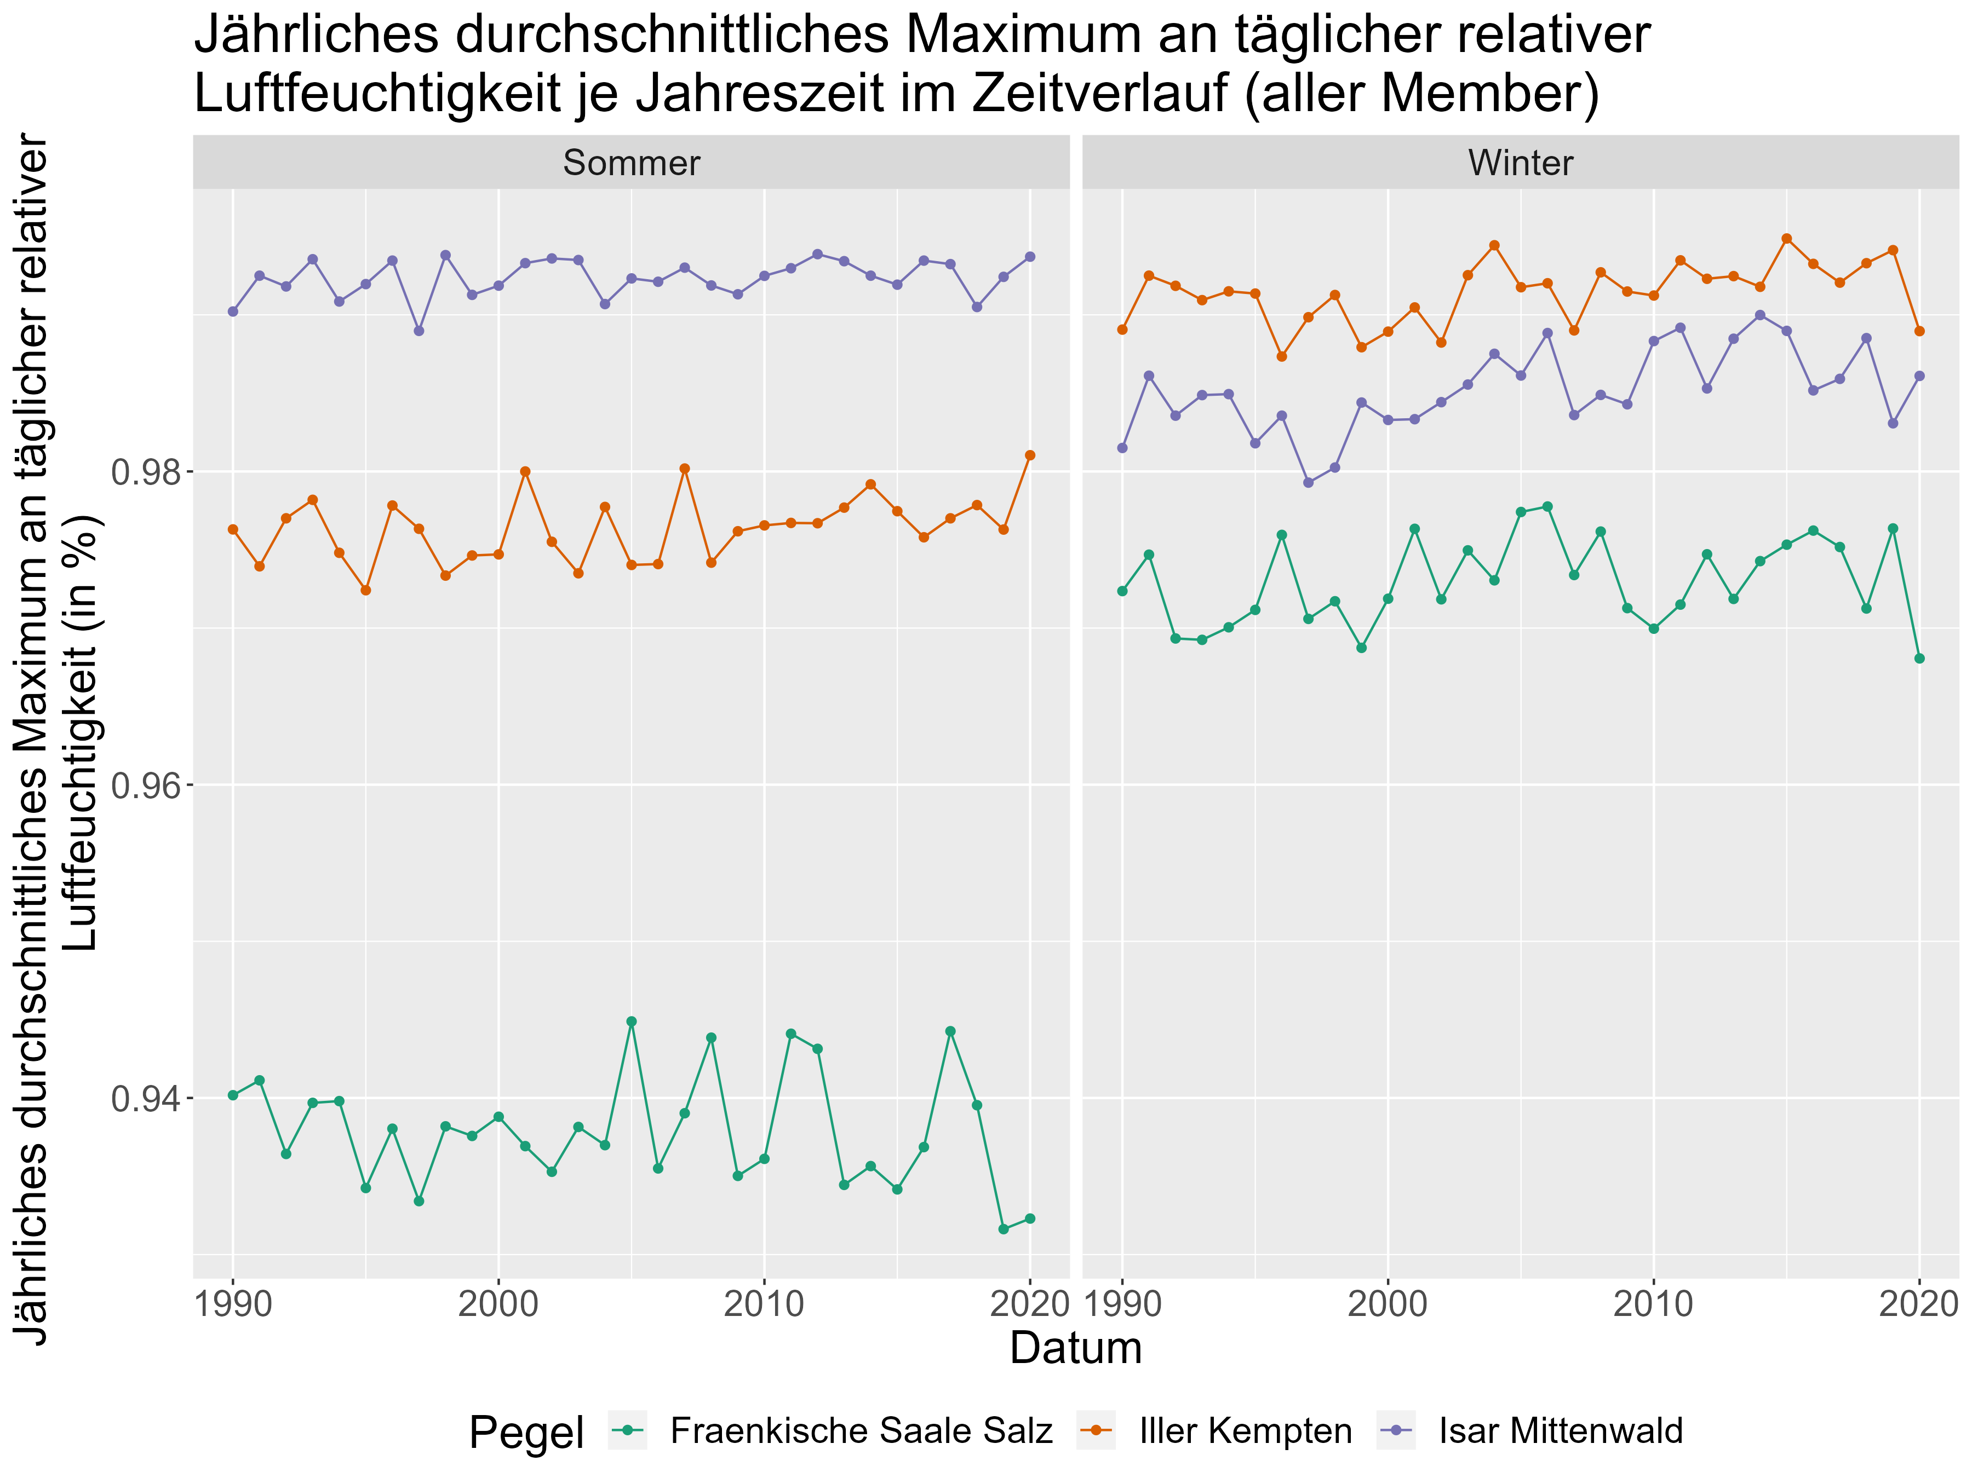
Anhang

Slide 71
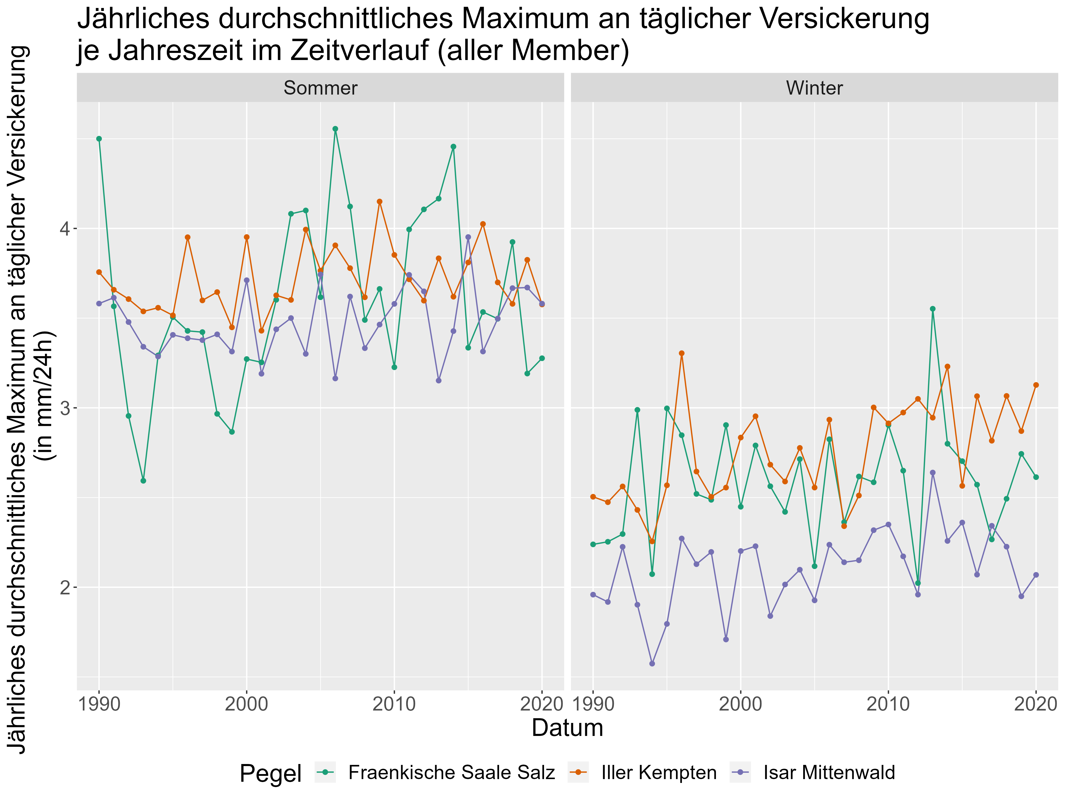
Anhang

Slide 72
Modellierung - Relevante Treiber
im vollen Modell
Treiber(gruppen), bei deren Herausnahme aus dem Modell das AIC bedeutend steigt:
Treiber​ | Fränk. Saale, Sommer​ | Fränk. Saale, Winter​ | Isar, Sommer​ | Isar, Winter​ | Iller, Sommer​ | Iller, Winter​
Mittlerer Niederschlag, mittlere Versickerung, maximaler Niederschlag​ | 171.65 | 99.10 | 182.43 | 298.72 | 195.57 | 117.22
Mittlere Lufttemperatur​ | 7.95 | 5.49 | 55.51 | 1.34 | 57.40 | 23.89
Mittlere einfallende kurzwellige Strahlung, mittlere relative Luftfeuchte​ | 150.14 | 57.99 | 95.27 | 125.51 | 84.97 | 23.34
Mittlere oberflächennahe rel. Bodenfeuchte​ | 2,601.85 | 807.23 | 372.84 | 616.39 | 242.85 | 266.83
Mittlerer Schneespeicher, mittlere Schneeschmelze​ | 47.59 | 28.15 | 31.50 | 58.80 | 97.04 | 187.71
Grundwasserstand​ | 207.92 | 52.11 | 171.74 | 157.36 | 45.03 | 104.41

Slide 73
Modellierung - Relevante Treiber
im 1. allgemeinen
selektierten Modell
Treiber, bei deren Herausnahme aus dem Modell das AIC bedeutend steigt:
Treiber​ | Fränk. Saale, Sommer​ | Fränk. Saale, Winter​ | Isar, Sommer​ | Isar, Winter​ | Iller, Sommer​ | Iller, Winter​
Mittlerer Niederschlag | 238.06 | 246.51 | 287.33 | 80.44 | 392.14 | 177.69
Mittlere Lufttemperatur​ | 80.14 | -6.41 | 75.54 | 224.75 | 64.27 | 98.72
Mittlere einfallende kurzwellige Strahlung | 26.18 | 34.54 | 106.28 | 221.04 | 64.70 | 24.22
Mittlere oberflächennahe rel. Bodenfeuchte​ | 2,628.12 | 920.90 | 432.52 | 636.71 | 237.35 | 335.95
Mittlerer Schneespeicher | 18.72 | 24.25 | 57.26 | 82.96 | 95.64 | 202.45
Grundwasserstand​ | 211.98 | 30.08 | 188.40 | 142.44 | 67.70 | 104.57

Slide 74
Modellierung - Relevante Treiber
im 2. allgemeinen
selektierten Modell
Treiber, bei deren Herausnahme aus dem Modell das AIC bedeutend steigt:
Treiber​ | Fränk. Saale, Sommer​ | Fränk. Saale, Winter​ | Isar, Sommer​ | Isar, Winter​ | Iller, Sommer​ | Iller, Winter​
Mittlere Versickerung | xxx | xxx | xxx | xxxx | xxx | xx
Mittlere Lufttemperatur​ |  |  |  |  | xx | xx
Mittlere rel. Luftfeuchte | xxx | x
Mittlere oberflächennahe rel. Bodenfeuchte​ | xxxx | xxxx | xxxx | xxxx | xxx | xxxx
Mittlerer Schneespeicher | x | x | xx | xx | xxx | xxx
Grundwasserstand​ | xxx | x | xxx | xx | x | xxxx
Steigerung des AICs um mind. 25 und weniger als 50: x
Steigerung des AICs um mind. 50 und weniger als 150: xx
Steigerung des AICs um mind. 150 und weniger als 300: xxx
Steigerung des AICs um mind. 300: xxxx

Slide 75
Modellierung - Relevante Treiber
im 2. allgemeinen
selektierten Modell
Treiber, bei deren Herausnahme aus dem Modell das AIC bedeutend steigt:
Treiber​ | Fränk. Saale, Sommer​ | Fränk. Saale, Winter​ | Isar, Sommer​ | Isar, Winter​ | Iller, Sommer​ | Iller, Winter​
Mittlere Versickerung | 150.98 | 261.47 | 185.21 | 361.81 | 226.38 | 116.87
Mittlere Lufttemperatur​ | 22.49 | 1.34 | 6.61 | 5.44 | 56.21 | 56.77
Mittlere rel. Luftfeuchte | 168.09 | 30.10 | -0.03 | -2.34 | 12.25 | 21.71
Mittlere oberflächennahe rel. Bodenfeuchte​ | 2,955.28 | 897.87 | 497.72 | 722.79 | 282.98 | 328.15
Mittlerer Schneespeicher | 43.53 | 27.94 | 114.90 | 52.26 | 186.15 | 264.87
Grundwasserstand​ | 211.16 | 36.12 | 200.13 | 148.47 | 49.84 | 426.25

Slide 76
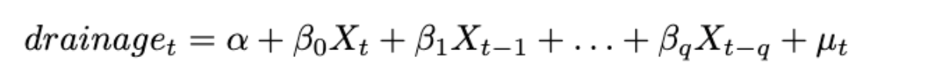
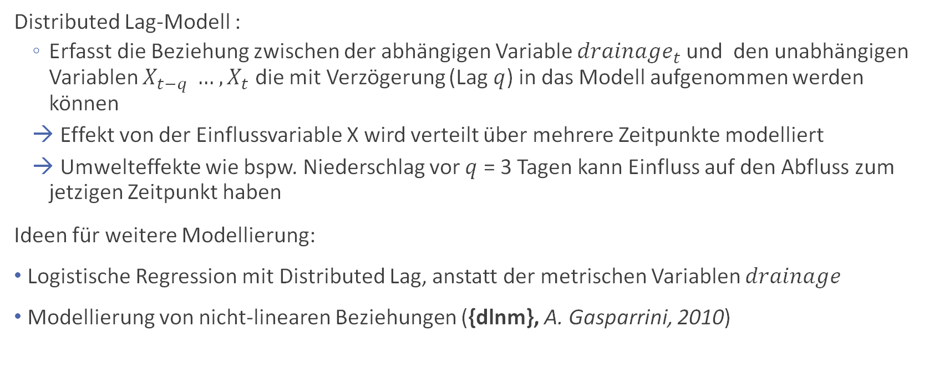
Modellierung - DLM
Distributed Lag-Modell :
Erfasst die Beziehung zwischen der abhängigen Variable ${drainage}_{t}$und den unabhängigen Variablen $X_{t−q} …, X_{t}$ die mit Verzögerung (Lag $q$) in das Modell aufgenommen werden können
Effekt von der Einflussvariable X wird verteilt über mehrere Zeitpunkte modelliert
Umwelteffekte wie bspw. Niederschlag vor $q$ = 3 Tagen kann Einfluss auf den Abfluss zum jetzigen Zeitpunkt haben
Ideen für weitere Modellierung:
Logistische Regression mit Distributed Lag, anstatt der metrischen Variablen $drainage$
Modellierung von nicht-linearen Beziehungen ({dlnm}, A. Gasparrini, 2010)

Slide 77
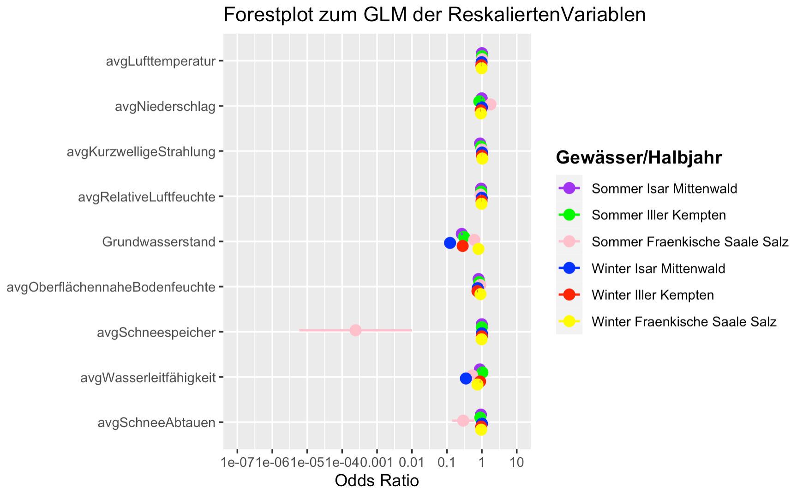
Modellierung - GLM

Slide 78

Modellierung - GLM

Slide 79


Modellierung - Prädiktion auf Testdaten
Fränkische Saale Salz
AUC: 0.8772
AUC: 0.8448

Slide 80


Modellierung - Prädiktion auf Testdaten
Iller Kempten
AUC: 0.8851
AUC: 0.9075

Slide 81

Modellierung - Prädiktion auf Testdaten
Isar Mittenwald
AUC: 0.928
AUC: 0.9132

